Slide 1



페이퍼로지6
페이퍼로지5
페이퍼로지4
페이퍼로지3
산업전환 공동훈련센터
협약기업 분석을 통한 교육로드맵 체계 구축
[최종보고]
2025.12.12

Slide 2


산업전환 공동훈련센터 협약기업 분석을 통한 교육로드맵 체계 구축
Contents
Ⅰ
개요
02
1. 사업 배경
2. 사업 목적 및 추진범위
3. 과업 수행체계
03
04
05
Ⅱ
용역 추진 결과
06
1. 산업분류체계 및 교육 현황 분석
2. KTR 협약기업 및 산업 현황 분석
3. KTR 산업전환 공동훈련센터 교육체계 및 과정 분석
4. KTR 산업전환 공동훈련센터 교육로드맵 재수립
07
10
18
22

Slide 3

Ⅰ. 개요
사업 배경
사업 목적 및 추진범위
과업 수행체계

Slide 4
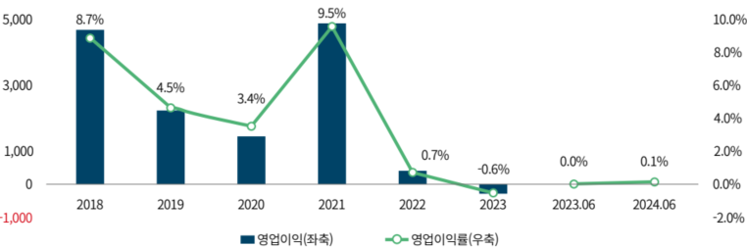
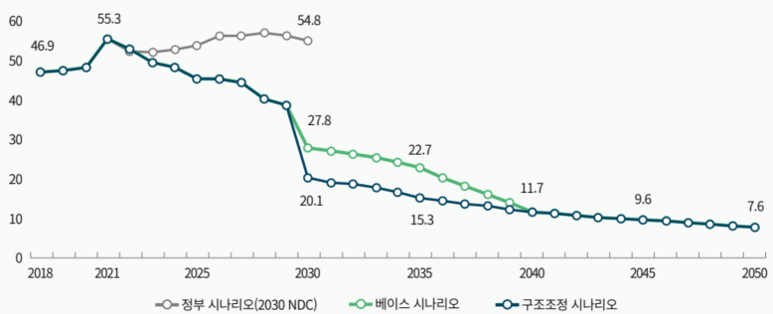
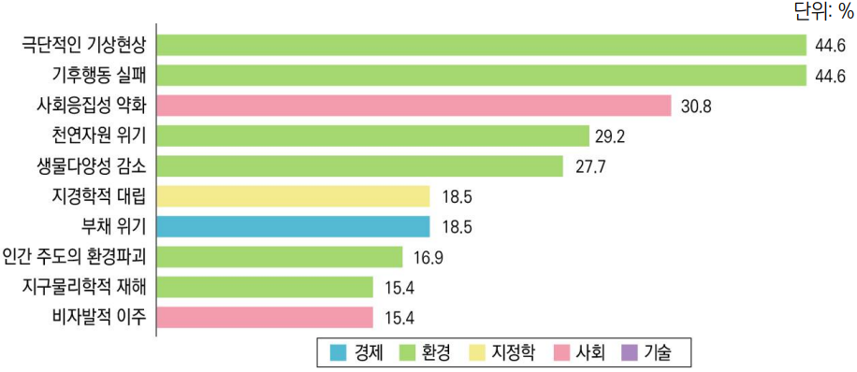
사업 배경
사업 추진 배경
Ⅰ. 개요
KTR 산업전환 공동훈련센터 운영의 실효성을 높이기 위해 교육 대상(협약기업)을 분석하여 기업이 속한 산업 환경과 필요 직무를 진단하고, 기존 교육과정과의 적합성을 점검하여 수요 기반 교육체계로 재정립할 필요가 있습니다.
친환경 산업 전환과 바이오 화학의 중요성 증가
산업전환 공동훈련센터 개요 및 운영시 고려사항
온실가스 저감 등 글로벌 환경 규제 강화에 따른 석유화학산업의 위기
산업전환 공동훈련센터 개요
석유화학산업은 전주기적 탄소 배출량 감축 요구와 재활용 원료 사용 확대 의무 등 까다로운 환경 변화로 인해 실적 부진을 겪고 있으며, 이에 대한 대안으로 탄소 배출이 적고 순환형 구조를 가진 바이오 화학이 급부상¹⁾
(산업전환 인식도 제고) 기업의 산업전환 인식과 직무·인력 조정의 필요성에 대한 인지도 강화
(제도적 지원) 신기술 개발 인력과 여건이 미흡한 중소기업을 대상으로 산업전환 지원
(정보 제공) 산업전환 시기, 기술 분야 등의 불확실성 해소를 위한 정보 제공
(근로자의 만족도 향상) 근로자 개인의 직무 발전을 위한 산업전환 교육과정 개발·연계
협약기업과 산업 이해관계자
산업전환 훈련을 제공할 수 있는 기업,대학,지자체 출연기관 등
(일반훈련) 新 산업구조 및 직무에 대한 전반적인 이해도 향상과 인사이트 제공
(직무훈련) 새로운 직무 습득에 필요한 체계적 직무교육
설립 목적
대상
국내 3대 석유화학사 합산 영업실적 추이
석유화학산업 의 배출량 목표 경로
운영기관
1) 김수강(2024) 한국 석유화학산업의 넷째로 로드맵
환경 강화의 흐름 속 산업 전반에 탄소중립 전환 가속 추세
환경 문제에 대한 인식 강화는 자연스럽게 친환경 및 지속가능성을 추구하는 기업 경영을 강화하고 있음.
이에 맞춰 산업은 급변하고 있으며, 기업들도 급변하는 환경에 발 빠른 대처를 이어가는 중임
- 많은 글로벌 기업에서 E(환경)에 대한 역량을 확보하기 위해 노력하고 있음. 대표적으로 LG화학은 국내 화학기업 최초로 탄소중립 성장을 선언하여, LCA도입을 통해 탄소중립 달성을 위해 노력하고 있음. ²⁾
- 기후변화 대응을 위한 탄소 저감은 확고한 메가 트렌드이며, 특히 화학산업에서의 탄소중립 성장은 에너지 집약적 산업구조를 고려할 때 장기적 관점에서 접근해야 할 난이도 높은 도전적 과제임. ²⁾
필요성
[기업 전문가들이 인식하는 장기적(5~10년) 10대 글로벌 위험]
[ 체계적인 센터 운영을 위한 고려사항 ]
① 교육 대상에 대한 분석
② 산업에 대한 이해
③ 교육체계 재정립
KTR 협약기업에 대한 구체적인 분석 필요
- 실질적이고 효율적인 교육훈련 제공을 위해 교육 대상자에 대한 분석이 선행되어야 함
KTR 협약기업이 주로 속해 있는 산업에 대한 높은 이해 필요
- 해당 산업 환경에서 실질적 으로 요구되는 교육훈련을 제공하여 현장 중심 역량 개발을 도울 수 있음
기존 운영체계 분석을 통한 교육체계 재정립
- 체계적으로 센터를 운영하고, 일관성 있는 과정 개발·운영 가능
자료 : 글로벌 공급망의 ESG 강화 방안 (KIET, 2022)
2) 한국산업기술진흥협회(2021) 기술과 혁신 , 통권 448호

Slide 5
목적 및 수행과업
사업 목적 및 추진 범위
Ⅰ. 개요
세부 수행방안
추진 배경에 따른 사업 목적과 이를 달성하기 위한 핵심 과제 및 과업 범위는 다음과 같습니다.
“
KTR 협약기업의 바이오화학 분야 산업전환 역량 기반 교육로드맵 구축을 통한
KTR 산업전환 공동훈련센터 운영 전략 체계화
”
핵심 과제
수행 과업
세부 목표
① KTR 산업전환
공동훈련센터 협약기업 현황 및 산업환경 분석
KTR 협약기업 현황을 분석하여 기업별 특성 및 지원 필요사항 파악
KTR 협약기업의 주요 산업군을 분석하여 산업전환에 필요한 핵심 기술/역량 파악
주요 산업별 맞춤형 전략 방향 설정
KTR 산업전환 공동훈련센터 교육계획 방향성과
협약기업 분류를 위한 시사점 도출
② KTR 산업전환 공동훈련센터 교육체계 및 과정 현황 분석
KTR 산업전환 공동훈련센터 교육훈련체계 및 과정 분석
KTR 협약기업 및 주요 산업군 분석 결과와 기존 교육과정 비교 분석
개선방안 도출
KTR 협약기업 데이터 기반 산업전환 공동훈련센터 교육체계 개선방안 도출
③ KTR 산업전환 공동훈련센터 교육계획 및
교육로드맵 재수립
KTR 산업전환 공동훈련센터 4개년 교육계획(’25-’28) 수립
KTR 산업전환 공동훈련센터 교육로드맵 재구조화
신규 교육주제 도출
KTR 산업전환 공동훈련센터
4개년 교육계획 및 운영 전략 수립
ㅇㅇㅇ

Slide 6
Framework
과업 수행체계
Ⅰ. 개요
세부 수행방안
본 사업을 체계적으로 추진하기 위해 핵심 과제 및 과업 범위를 총 4개 Module, 12개 Step으로 재구조화 하였습니다.
단계
M1. 과업 구체화
M2. KTR 협약기업 및 산업
현황 분석
M3. KTR 산업전환 공동훈련센터 교육체계 및 훈련과정 분석
M4. KTR 산업전환 공동훈련센터 교육로드맵 재수립
세부 내용
바이오화학 산업 분류체계 분석
KTR 협약기업 현황 분석
KTR 산업전환 공동훈련센터
교육체계 분석
KTR 산업전환 공동훈련센터
4개년 교육계획 수립
바이오화학 산업 교육현황 분석
KTR 협약기업 주요 산업군 환경분석
KTR 산업전환 공동훈련센터
훈련과정 분석
KTR 산업전환 공동훈련센터 교육로드맵 재수립
시사점 도출
KTR 협약기업 주요 산업군
맞춤형 전략 방향 수립
KTR 산업전환 공동훈련센터
교육체계 개선방안 도출
신규 교육주제 도출
수행방법
문헌분석
문헌분석
설문조사
전문가 자문회의
문헌분석
개발 연구
전문가 인터뷰
연구진 회의
개발 연구
전문가 FGI
핵심 산출물
바이오화학 산업 분류체계 분석 결과
바이오화학 산업 교육현황 분석 결과
KTR 협약기업 분석 결과
KTR 협약기업 주요 산업군 환경분석 결과
주요 산업군 맞춤형 전략 방향 수립 결과
KTR 산업전환 공동훈련센터 교육체계 및 훈련과정 분석 결과
KTR 산업전환 공동훈련센터 교육체계 개선방안
KTR 산업전환 공동훈련센터 4개년(25-28) 교육계획 수립 결과
KTR 산업전환 공동훈련센터 교육로드맵 재수립 결과
산업별 신규 교육주제

Slide 7
Ⅱ. 용역 추진 결과
산업분류체계 및 교육 현황 분석
KTR 협약기업 및 산업 현황 분석
KTR 산업전환 공동훈련센터 교육체계 및 훈련과정 분석
KTR 산업전환 공동훈련센터 교육로드맵 재수립

Slide 8
Module 1
Step 1. 바이오화학 산업 분류체계 분석
Ⅱ. 용역 추진 결과
세부 수행방안
협약기업 분류체계 도출을 위해 화학 산업의 다양한 분류체계를 분석한 결과, 분류기준은 생산활동, 투입물, 최종 산출물, 유망 기술 등 다양하였으나, 산업 간 경계를 명확히 하는 기준은 최종 산출물인 것으로 판단하였습니다.
(바이오)화학 산업 분류체계
[한국표준산업분류(KSIC) 11차(2024 개정) ]
[국가기술표준원 바이오산업 분류체계 (2016 개정)]
[화학·바이오산업 SQF]
중분류 | 소분류 | 세분류 | 세세분류
화학 물질 및 화학 제품 제조업 | 기초 화학물질 제조업 | 기초 유기화학 물질 제조업 | 석유화학계 기초 화학 물질 제조업
 |  |  | 바이오매스계 기초 화학물질 제조업
 |  |  | 기타 기초 유기화학 물질 제조업
 |  | 기초 무기화학 물질 제조업 | 수소 제조업
 |  |  | 산소, 질소 및 기타 산업용 가스 제조업
 |  |  | 기타 기초 무기화학 물질 제조업
 |  | 무기 안료, 염료, 유연제 및 기타 착색제 제조업 | 무기 안료용 금속 산화물 및 관련 제품 제조업
 |  |  | 염료, 조제 무기 안료, 유연제 및 기타 착색계 제조업
 | 합성고무 및 플라스틱 물질 제조업 | 합성고무 및 플라스틱 물질 제조업 | 합성고무 제조업
 |  |  | 합성수지 및 기타 플라스틱 물질 제조업
 |  |  | 혼성 및 재생 플라스틱 소재 물질 제조업
 | 비료, 농약 및 살균·살충제 제조업 | 비료 및 질소 화합물 제조업 | 질소 화합물, 질소·인산 및 칼리질 화학비료 제조업
 |  |  | 복합비료 및 기타 화학비료 제조업
 |  |  | 유기질 비료 및 상토 제조업
 |  | 살균·살충제 및 농약 제조업 | 화학 살균·살충제 및 농업용 약제 제조업
 |  |  | 생물 살균·살충제 및 식물보호제 제조업
 | 기타 화학제품 제조업 | 잉크, 페인트, 코팅제 및 유사제품 제조업 | 일반용 도료 및 관련제품 제조업
 |  |  | 요업용 도포제 및 관련제품 제조업
 |  |  | 인쇄 잉크 및 회화용 물감 제조업
 |  | 세제, 화장품 및 광택제 제조업 | 계면활성제 제조업
 |  |  | 치약, 비누 및 기타 세제 제조업
 |  |  | 화장품 제조업
 |  |  | 표면 광택제 및 실내 가향제 제조업
 |  | 그 외 기타 화학제품 제조업 | 감광 재료 및 관련 화학제품 제조업
 |  |  | 가공 및 정제염 제조업
 |  |  | 접착제 및 젤라틴 제조업
 |  |  | 화약 및 불꽃 제품 제조업
 |  |  | 바이오 연료 및 혼합물 제조업
 |  |  | 그 외 기타 분류 안된 화학제품 제조업
 | 화학섬유 제조업 | 화학섬유 제조업 | 합성섬유 제조업
 |  |  | 재생 섬유 제조업
산업분야 | 하위산업분야 | 산업분야 | 하위산업분야
바이오 의약산업 | 바이오항생제 | 바이오 환경산업 | 환경처리용 생물제제 및 시스템
 | 바이오저분자량의약품
 |  |  | 생물 고정화 소재 및 설비
 | 백신
 |  |  | 환경, 자원 재활용 제제 및 시스템
 | 호르몬제
 |  |  | 환경오염 측정기구 및 진단, 서비스
 | 치료용 항체 및 사이토카인제제
 |  |  | 기타 바이오 환경제품 및 서비스
 | 혈액제제
 |  | 바이오 의료기기 산업 | 바이오 센서
 | 세포기반치료제
 |  |  | 체외진단
 | 유전자의약품
 |  |  | 바이오센서/마커 장착 의료기기
 | 바이오진단의약품
 |  |  | 기타 바이오의료기기
 | 효소 및 생균의약품
 |  | 바이오 장비 및 기기 산업 | 유전자/단백질/펩타이드 분석·합성· 생산 기기
 | 바이오소재 의약품
 | 동물용 바이오의약품
 |  |  | 세포 분석·배양 장비
 | 기타 바이오의약품
 |  |  | 다기능 및 기타 분석기기
바이오 화학· 에너지 산업 | 바이오 고분자
 |  |  | 연구 및 생산장비
 | 산업용 효소 및 시약류
 |  |  | 공정용 부품
 | 연구·실험용 효소 및 시약류
 |  |  | 기타 바이오장비 및 기기
 | 바이오화장품 및 생활화학제품
 |  | 바이오 자원산업 | 종자 및 묘목
 | 바이오농약 및 비료
 |  |  | 유전자변형 생물체
 | 바이오연료
 |  |  | 실험동물
 | 기타 바이오화학·에너지 제품
 |  |  | 기타 바이오자원
 |  | 바이오 서비스 산업 | 바이오 위탁생산·대행 서비스
바이오 식품산업 | 건강기능식품
 | 식품용 미생물 및 효소 |  | 바이오 분석·진단 서시브
 | 식품첨가물
 |  |  | 임상·비임상 연구개발 서비스
 | 발효식품
 |  |  | 기타 연구개발 서비스
 | 사료첨가제
 |  |  | 가공 및 처리·보관 서비스
 | 기타 바이오식품
 |  |  | 기타 바이오서비스업
산업분야 | 하위산업분야 | 산업분야 | 하위산업분야
의약품 | 의약품 생산 | 플라스틱 | 플라스틱 컴파운딩
 | 의약품 품질관리 |  | 플라스틱 제품성형
 | 의약품 연구개발 |  | 플라스틱 후공정
바이오 화학 | 바이오화학제품 생산 |  | 플라스틱 품질검사
 | 바이오화학제품 품질관리 |  | 플라스틱 품질보증
 | 바이오화학제품 연구개발 |  | 플라스틱 소재연구
바이오 의약품 | 바이오의약품 생산 |  | 플라스틱 제품 개발
 | 바이오의약품 품질관리 | 고무 | 고무 컴파운딩
 | 바이오의약품 품질보증 |  | 고무제품 제조
 | 바이오의약품 연구개발 |  | 고무 품질관리
정밀화학 제품제조 | 정밀화학제품 생산 |  | 고무 품질보증
 | 정밀화학제품 설비관리 |  | 고무 재료개발
 | 정밀화학제품 안전·환경· 보건·위생 관리 |  | 고무 제품개발
 | 정밀화학제품 물류관리 | 화장품 | 화장품 생산
 | 정밀화학제품 품질관리 |  | 화장품 품질관리
 | 정밀화학제품 연구개발 |  | 화장품 품질보증
석유화학 제품제조 | 석유화학제품 생산 |  | 화장품 상품기획
 | 석유화학제품 품질관리 |  | 화장품제형 연구개발
 | 석유화학제품 설비관리 |  | 화장품소재 개발
 | 석유화학제품 안전환경관리 |  | 화장품 유효성연구
 | 석유화학제품 연구개발 |  | 화장품 안전성연구
 | 석유화학제품 생산 |  | 화장품 분석연구
생산활동+투입물+최종 산출물의 유사성을 기준으로 분류
11차 (2024)에서는 기존의 '화학산업=석유화학산업'이라는 전통적 인식에서 벗어나, ‘바이오매스계 기초 화학물질 제조’, ‘혼성 및 재생 플라스틱 소재 물질 제조’ 등이 세세분류에서 언급되기 시작
다만, 실무·정책에서 표준적으로 쓰이는 단위는 ‘세분류’임
기업들이 생명공학기술을 이용하여 수행하는 산업활동을 대상으로 산출물의 특성(기능 및 수요처)으로 설정
앞서 살펴본 전통적 화학산업 중심의 분류체계들과 달리 바이오 산업을 독립된 산업군으로 구성한 체계
각 분류는 제품 종류, 서비스 유형, 응용 분야 등을 세부적으로 포함
산업 분야는 KSIC 기반 전문가 회의를 통해 도출하며, 의약품, 바이오화학, 바이오의약품, 정밀화학제품제조, 석유화학제품제조, 플라스틱, 고무, 화장품 등 산출물 중심의 8개 영역으로 세분화 되어 있음.
전 산업 분야의 공통적인 핵심 직무군은 생산-품질-연구개발
Notes:
산업분류체계 분석 이유 : 교육로드맵 설계시 교육모듈을 어떻게 분류할 것인가에 대한 시사점을 파악하기 위함.
이를 위해 조사분석한 분류체계 사례 : 한국표준사업분류 11차, 국가기술표준원의 바이오산업 분류체계 16년 개정판, 화학바이오 산업 sqf, 산업통상자원부의 산업기술 분류체계, 유엔 통계국의 제조업 부문 분류체계 등
각 체계의 분류 기준 및 그에 따른 특징은 무엇인가?
분류체계를 교육로드맵에 반영한다면, 체계별 예상되는 교육모듈 구성요소는 무엇인가?

Slide 9
Module 1
Step 2. 바이오화학 산업 교육과정 현황 분석
Ⅱ. 용역 추진 결과
세부 수행방안
발주기관과 논의하여 바이오화학·플라스틱·의료기기 분야를 중점 분석 대상으로 설정하고, 주요 교육기관을 조사하여 공통 교육 주제를 재구성하고, 주제별 내용과 방식·시간·대상을 정리하였습니다.
교육과정 현황 분석
바이오화학
플랜트교육본부, 국가인적자원개발컨소시엄 울산테크노파크 등 4개 교육기관의 교육과정 17개 과정을 참고함.
(예시) 플랜트교육본부의 폐자원 에너지 기술 및 활용(순환), 한남대학교의 바이오화학 정보 개론 재직자 교육프로그램 등
구분 | 화학물질 안전관리·규제이해 | 화학·이화학/크로마토그래피 분석 실무 | 화학·고분자 기초 이론 | 방폭·전기방폭 설비 안전관리
주요 교육 내용 | 화학물질 안전관리 역할 이해, 사고 특성·물성, 화관법/화평법, 취급시설 안전기준, 공정 위험성평가(PSM·HAZOP), 사고 사례 분석 | 실험실 안전·SOP, 기초 이화학 시험, UV/분광 분석, HPLC·GC 원리와 조건 설정, 크로마토그램 해석, GLP 리포트 작성 | 원자·분자 구조, 화학결합·평형·산염기, 고분자 개념·물성, 라디칼/이온/배위/단계/개환/공중합 등 중합 원리 | 폭발 위험 원리, 방폭 구역 분류, 방폭기기 종류·기호 해석, 폭발위험장소 산정(KGS/IEC), 설치·점검·유지관리 실무
교육 방식 | 온라인 | 온라인 | 온라인 | 오프라인
시간 | 8~16시간 내외 | 16시간 내외 | 6~8시간 내외 | 16시간 내외
주요 대상 | 화학·제조업 안전/환경/보건 실무자, 화학사고 예방·안전진단 종사자 | 화학 분석·품질관리·R&D 실무자, 분석장비 활용 재직자 | 화학·소재 산업 재직자 및 실무자 | 석유화학·정밀화학·전기/설비/안전 실무자
플라스틱
플랜트교육본부, 산업교육연구소, 한국미래기술교육연구원 등 5개 교육기관의 교육 및 세미나 26개 과정을 참고함.
(예시) 플랜트교육본부의 바이오 플라스틱 사업 환경 이해, 산업교육연구소의 바이오 플라스틱 플랜트 생산공정 개념설계 등
구분 | 폐플라스틱 자원화·리사이클링 | 화학적 리사이클링·공정기술 심화 | 생분해·바이오플라스틱 소재 사업화 | 친환경 응용·순환경제 확장
주요 교육 내용 | 재활용 필요성, 정책·제도, 물리/화학/열적 재활용 기술 비교, 공정별 핵심기술, 실증·상용화 사례, PCR 적용 | 열분해·가스화·해중합 등 전환 공정 원리, 촉매·단량체 회수, 플랜트 적용 | PBS·PBAT·PLA·PHA 등 소재 기술, 물성·생분해/퇴비화 평가, 인증·표준, 적용 실증, 시장·공급망 분석, 신사업 전략 | 친환경 패키징 소재·적용(연포장·라벨·배리어), 자원순환 확장(폐자원 에너지화), CCUS 등 탄소저감 연계
교육 방식 | 온·오프라인 혼합 | 온·오프라인 혼합 | 온·오프라인 혼합 | 온·오프라인 혼합
시간 | 5~6시간 내외 | 5시간 내외 | 3~6시간 내외 | 4~6시간 내외
주요 대상 | 플라스틱 재활용 기술 담당자, 공정·사업화 실무자, 플랜트 설계/기획 | 화학적 재활용 공정 개발·운영, 플랜트 엔지니어, 기술 실무자 | 바이오·생분해 소재 개발/품질/인증 담당자 등 | 패키징 소재/제품 개발자, 플랜트·에너지 전환 실무자 등
의료기기
한국보건복지인재원, 국가임상시험지원재단 등 10개 교육기관·협회의 교육 및 세미나 18개 과정을 참고함.
(예시) 한국보건복지인재원의 혁신의료기기인허가입문과정, 화학경제연구원 화이트바이오 기술세미나 등
구분 | 의료기기 규제과학(RA) 전문가 양성 | 의료기기 해외 인허가·국제인증 대응 | 의료기기 인허가·규제 대응 실무
주요 교육 내용 | RA 전주기(시판 전 인허가, 임상, 품질관리, 사후관리, 해외 인허가) 모듈 체계 학습 | 미국 FDA, 유럽 CE-MDR/IVDR, 주요국 인허가 절차·문서·임상평가·품질 요구 비교 | 인허가 절차·규정, 표준·시험·검증, 기술문서 작성 실습, 디지털·AI/SW 의료기기 규제, 사이버보안 대응
교육 방식 | 온·오프라인 혼합 | 오프라인 | 오프라인
시간 | 40h 내외 | 4~12h 내외 | 3~16h 내외
주요 대상 | RA 직무 수행자, 인허가·품질·임상·해외규제 담당 재직자 | 해외 인허가 담당자, 국제인증 취득 관련 실무자 | 인허가·품질·시험 실무자, 디지털·AI 의료기기 규제 대응 담당자

Slide 10
Module 1
Step 3. 시사점 도출
Ⅱ. 용역 추진 결과
세부 수행방안
바이오화학 산업 분류체계와 교육훈련과정 현황을 분석한 시사점은 다음과 같습니다.
시사점
(바이오)화학 산업 분류체계 분석 시사점
교육훈련과정 현황 분석 시사점
1. 바이오화학 산업의 중요성 확대
1. 산업 전환 대응을 위한 직무·실무역량 강화
☞ KSIC 11차 개정에서 ‘바이오매스계 기초 화학물질 제조’, ‘혼성 및 재생 플라스틱 소재 물질 제조’ 등의 세세분류가 신설되고, 바이오 산업을 독립된 산업군으로 구성하는 등 국가 차원의 관리 대상으로 점차 부각되고 있음.
☞ 각 기관의 교육훈련과정은 바이오화학, 플라스틱, 의료기기 등 산업 전환 분야를 폭넓게 포괄하며, 직무 수행에 필요한 전문성과 현장 실무 역량을 강화하도록 구성되고 있음. 기술 심화 학습과 더불어 정책·제도 변화, 산업·시장 동향을 함께 다루는 교육과정이 확대되는 추세임.
2. 바이오화학 산업 분류기준
2. 표준 인증·검증 대응 역량 강화
☞ 바이오화학 관련 산업분류체계에서 주로 적용되는 분류 기준은 생산활동, 투입물, 최종 산출물로 구분되고 있음.
☞ 해당 기준을 KTR 교육로드맵 현황 분석과 재수립 설계 시 적용하겠음.
☞ 생분해·바이오 플라스틱, 폐플라스틱, 의료기기 교육과정 전반에서 ISO, MDR/FDA, GR 등 국제 규격과 국내 인증·시험 요구사항을 핵심 내용으로 다루는 비중이 확대되고 있음.
☞ 표준·인증·검증은 기술 개발 이후의 후속 절차가 아니라 소재 설계, 공정 개발, 인허가 전략 수립 단계부터 함께 고려해야 하는 기본 역량으로 인식되고 있음.
3. 바이오화학 산업의 핵심 직무군
3. 실증·사례 기반 학습 확대
☞ 화학·바이오 SQF에서는 플라스틱, 고무, 화장품, 의약품, 바이오의약품, 바이오화학, 석유화학제품제조, 정밀화학제품제조 등 8개 산업 분야로 구분하여 직무체계를 세분화하고 있음.
☞ 산업 분야 전반에서 생산, 품질, 연구개발, 제품 기획 직무가 공통 핵심 직무군으로 도출되고 있으므로, 향후 교육 로드맵 설계 시 산업별 특성을 반영하되, 생산-품질-연구개발 직무를 중심으로 설계할 필요가 있음.
☞ 다수 과정에서 공정 실증 사례, 상용화 성공·실패 사례, 안전·사고 사례 등 현장 기반 콘텐츠가 강화되는 추세임. 이는 산업 현장이 개념 이해보다 실제 데이터를 근거로 공정을 선택하고 사업화 결정을 내리는 판단 역량을 중시하고 있음을 보여줌.
따라서 교육 과정에 실증 데이터 해석, 경제성·사업성 판단, 리스크 요인 분석 등을 반영하여, 교육과정이 현장과 직접 이어지도록 설계하는 방안을 고려할 필요가 있음.
Notes:
산업 분류체계를 분석한 결과, 생산·품질·연구개발·상품 기획이 핵심 직무군으로 도출되며, 교육훈련과정은 전문성 강화, 표준·인증·검증 대응, 실증·사례 기반 학습 등으로 재편되고 있어, 향후 교육 로드맵은 이러한 변화를 반영하여 설계할 필요가 있습니다.

Slide 11
Module 2
Step 4. KTR 협약기업 현황 분석
Ⅱ. 용역 추진 결과
세부 수행방안
KTR과 협약을 맺은 182개 기업을 분석한 결과, 제조업 중심(47%)으로 분포되어 있으며, 주요 사업 아이템은 플라스틱, 화장품, 의료기기, 컨설팅/연구/검사 지원 서비스 비중이 높게 나타났습니다.
KTR 협약기업 기초정보 조사 분석
KTR 협약기업 기초정보 조사결과 표
국세청산업분류 기준 KTR 협약기업 분류 결과
No | 소속명 | 근로자 수(명) | 24년 수료 (명) | 국세청 산업분류체계 |  |  |  | 주력 사업 item | 친환경 바이오화학 관련 | 기업 분류
 |  |  |  | 대분류 | 중분류 | 소분류 | 세분류
1 | (주)신성에어로겔 | 2 | 3 | 도매 및 소매업 | 도매 및 상품 중개업 | 기타 전문 도매업 | 재생용 재료 및 기타 상품 전문 도매업 | 플라스틱 합성피혁 | - | 중소 기업
2 | (사)KOTITI시험연구원 | 324 | 9 | 전문, 과학 및 기술 서비스업 | 건축 기술, 엔지니어링 및 기타 과학기술 서비스업 | 기타 과학기술 서비스업 | 기술 시험, 검사 및 분석업 | 섬유산업 및 의류 연구개발, 시험분석 및 품질검사 서비스 | - | 대기업
3 | 한국산업기술시험원 | 569 | 7 | 전문, 과학 및 기술 서비스업 | 연구개발업 | 자연과학 및 공학 연구개발업 | 공학 연구개발업 | 품질인증, 표준계측 등 | - | 대기업
4 | (주)플루케 | 3 | 2 | 제조업 | 화학 물질 및 화학제품 제조업; 의약품 제외 | 기타 화학제품 제조업 | 세제, 화장품 및 광택제 제조업 | 화장품, 비건매니큐어 | 비건 | 중소 기업
5 | (주)에이엠트리 | 10 | 3 | 제조업 | 화학 물질 및 화학제품 제조업; 의약품 제외 | 기초 화학물질 제조업 | 기초 유기화학 물질 제조업 | 디스플레이 및 전자재료용 유·무기 소재 연구·제조 | 친환경 소재로 사업 영역 확장 | 중소 기업
6 | 코오롱인더스트리(주) | 4088 | 3 | 제조업 | 화학 물질 및 화학제품 제조업; 의약품 제외 | 화학섬유 제조업 | 화학섬유 제조업 | 합성섬유, 재생섬유, 합성수지, 필름 제조 | - | 대기업
7 | (주)기본에 | 26 | 2 | 도매 및 소매업 | 도매 및 상품 중개업 | 생활용품 도매업 | 생활용 포장·위생요품, 문구용품 및 출판 인쇄물 도매업 | 소독티슈, 청소용품 등 | - | 중소 기업
…
구분 |  | 기업 수 |  | 교육수료인원 |  | 평균 근로자 수(명)
 |  | 기업 수 (개) | 비중(%) | 인원(명) | 비중(%)
제조업 |  | 91 | 50.0 | 188 | 47.1 | -
 | 중소기업 | 78 | 42.9 | 146 | 36.6 | 60
 | 대기업 | 13 | 7.1 | 72 | 18.0 | 7536
전문, 과학 및 기술 서비스업 |  | 33 | 18.1 | 98 | 24.6 | -
 | 중소기업 | 21 | 11.5 | 41 | 10.3 | 27
 | 대기업 | 12 | 6.6 | 57 | 14.3 | 613
도매 및 소매업 |  | 49 | 26.9 | 95 | 23.8 | -
 | 중소기업 | 44 | 24.2 | 77 | 19.3 | 20
 | 대기업 | 5 | 2.7 | 18 | 4.5 | 1978
협회 및 단체, 수리 및 기타 개인 서비스업 |  | 4 | 2.2 | 10 | 2.5 | -
 | 중소기업 | 3 | 1.6 | 6 | 1.5 | 3
 | 대기업 | 1 | 0.5 | 4 | 1.0 | 232
정보통신업 |  | 3 | 1.6 | 4 | 1.0 | -
 | 중소기업 | 3 | 1.6 | 4 | 1.0 | 16
 | 대기업 | - | - | - |  | -
건설업 |  | 1 | 0.6 | 2 | 0.5 | -
 | 중소기업 | 1 | 0.6 | 2 | 0.5 | 7
 | 대기업 | - | - | - |  | -
농업, 임업 및 어업 |  | 1 | 0.6 | 2 | 0.5 | -
 | 중소기업 | 1 | 0.6 | 2 | 0.5 | 2
 | 대기업 | - | - | - | - | -
Total |  | 182 | 100.0 | 399 | 100.0 | -
KTR 협약기업 주요 사업아이템 기준 분류 결과
구분 | 기업 수 (개) | 비율(%) | 구분 | 기업 수 (개) | 비율(%)
고무 | 2 | 1.1 | 정밀화학제품 | 20 | 11.0
기초화학 | 4 | 2.2 | 컨설팅/연구/검사 지원 | 33 | 18.1
섬유 | 2 | 1.1 | 플라스틱 | 25 | 13.7
의료기기 | 15 | 8.3 | 화장품 | 34 | 18.7
연료/에너지 | 4 | 2.2 | 기타 | 40 | 22.0
의약품 | 3 | 1.6 | Total | 182 | 100.0
(산업분류 및 규모 × 기업 수 및 교육수료인원) KTR 협약기업은 대분류 기준 제조업에 해당하는 기업이 91개로 전체 185개 중 50%를 차지하며, 이들의 24년 교육수료 인원은 전체의 47%로 공동훈련센터의 주요 훈련대상이 제조업 관련 기업임을 확인할 수 있었음.
(주요 사업아이템 × 기업 수) KTR 협약기업의 주요 사업 아이템은 크게 10개 분야로 구분됨. 화장품, 컨설팅/연구/검사 지원 서비스(각 18.6%), 플라스틱(13.7%), 정밀화학제품(10.9%), 의료기기(8.2%) 순으로 높게 나타남.
교육로드맵 구성을 위한 분류체계를 도출하고자, KTR과 협약을 맺은 182개 기업의 규모, 업종, 산업별 세부 업종, 소재지, 주요 생산품/서비스 등 핵심 특성을 종합적으로 분석함.
기존 기업 정보의 분류 방식의 일관성이 필요하여, 사업자등록번호 기반의 국세청 산업분류 체계를 적용하여 업종을 재구성함.

Slide 12
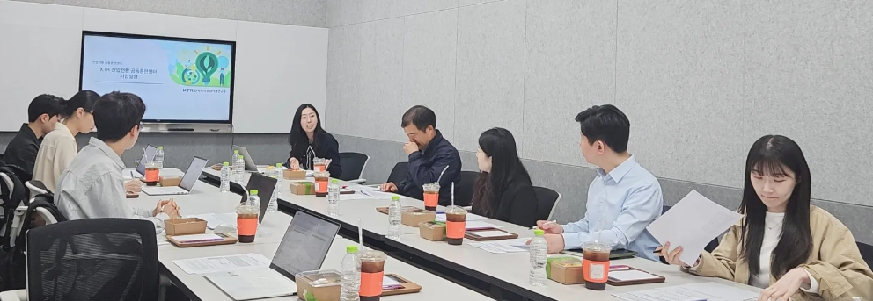
Module 2
Step 4. KTR 협약기업 현황 분석
Ⅱ. 용역 추진 결과
세부 수행방안
KTR 협약기업의 산업전환 수준을 파악하기 위해 협약기업 특성에 부합하도록 기존 설문지를 개선하고 설문조사를 실시하였습니다.
산업전환 수준 진단지 개선(안) 검증회의
산업전환 수준 진단 설문조사 결과
01 회의 목적
산업전환 수준 진단 설문 개선(안)의 적절성 및 문항 구성의 완성도를 높이기 위해 KTR 협약기업의 현장전문가를 대상으로 검증회의를 실시함.
02 회의 개요
일시 : 2025년 5월 13일 (화), 10:00~11:00
장소: 서울비즈허브 센터 205호
01 설문 개요
일시 : 2025년 5월 23일 ~ 6월 13일 (23일 간)
응답률: 182개 기업 중 70개 기업 (38.5%)
02 주요 결과
(소재지) 수도권 54.3%, 중부권 30.0%, 남부권 15.7%
(주요 생산품) 화장품, 플라스틱, 의료기기, 생활용품 등
(산업전환 진행단계) 선제대응단계 10개(14.3%), 전환단계 57개(81.4%), 정착단계 3개(4.3%)
(산업환경 변화의 영향력) 산업환경 변화가 ‘기업 경영에 영향을 주고 있다(97.1%)’고 인식
(3~5년 내 경영 추진 전략 방향)
‘신시장 진출 및 사업 다각화(41.4%)’
‘친환경/탄소중립 대응 강화(38.6%)’,
‘내부 역량 강화 및 인력 재구성(15.7%)’ 순으로 높은 결과를 보임.
<표> 자문위원 명단
소속 | 성명 | 직위
월포스 | OOO | 이사
에버켐텍 | 우OO | 매니저
코리아나화장품 | 박OO | 책임연구원
태남생활건강 | 이OO | 팀장
(조사항목 및 문항 수) 총 5개 영역, 35문항으로 구성
사업체 현황 9문항, 산업환경 변화 인식 수준 6문항, 산업환경 변화 대응체계 및 준비 수준 8문항, 시스템 및 프로세스의 디지털전환 수준 6문항, 탄소중립 및 친환경 전환 수준 6문항
(산업전환 단계 구분) 기업의 산업전환 수준 진단 결과 점수에 따라 3수준으로 구분
­총점 75점 기준 30점 미만은 ‘Lv 1 선제대응단계’, 30점 이상 60점 미만은 ‘Lv 2 전환단계’, 60점 이상 75점 이하는 ‘Lv 3 정착단계’로 구분
주요 조사 결과 및 애로사항
산업환경변화에 대한 대응 부족 | 산업환경 변화에 대한 대응을 위한 전담 인력이 준비되지 않은 기업이 58.6%로 높은 비율을 보임 → 체계적인 대응체계와 전담 인력 배치가 필요함.
디지털 전환 및 자동화 추진 단계 | 업계 대비 디지털 전환 수준이 ‘업계 평균 수준’이나 ‘다소 뒤처짐’으로 나타남 → 제품 개발, 품질관리, 고객 수요 예측, 물류 관리 등에서 디지털화 및 자동화를 통한 경쟁력 강화 필요함.
친환경 전환의 주요 장애물 | 대부분 탄소저감 및 친환경 전환에 대해 일부 검토 및 계획만 진행 중임. → 탄소저감과 친환경 전환을 위한 자금 확보 및 전문 인력 양성 등이 필요함.

Slide 13
Module 2
Step 4. KTR 협약기업 현황 분석
Ⅱ. 용역 추진 결과
세부 수행방안
기존 제조업 중심의 설문 항목을 산업환경 변화 인식 및 대응 노력 수준을 조사하는 항목으로 수정하였으며,
탄소 저감/친환경 전환 수준 조사 항목을 신설하였습니다.
(참고자료) 기존 산업전환 진단 설문지 개선 내용
기존 문항 개편
신규 작성
As-is
To-be
생산 프로세스 체계화 수준
기업의 업무 추진 전반에 있어서 시스템 자동화가 이루어지고 있습니까?
다음 환경 변화는 귀사의 현재 기업 경영에 어느 정도 영향을 끼치고 있습니까?
산업환경 변화인식수준
제품개발 업무(제품개발 절차, 제품설계 및 검정, 공정설계 및 검증 등) 프로세스의 수준은 어떠하십니까?
환경 변화에 따라 주력 상품 또는 서비스가 변화할 것으로 예상하는 시점은 언제입니까?
생산계획 관련 업무(수요 및 주문대응, 중장기 생산계획 수립 등) 프로세스의 수준은 어떠한 단계입니까?
향후 3~5년 내 가장 중요하게 추진하고자 하는 경영전략 방향은 무엇입니까?
공정관리 업무(사업계획 수립 및 지시, 이상발생 대응 관리 등) 프로세스의 수준은 어떠한 단계입니까?
경영전략 방향에 가장 큰 영향을 미친 내부 요인은 무엇입니까?
품질관리 업무(품질정보 관리, 검사데이터 관리 등) 프로세스의 수준은 어떠한 단계입니까?
산업전환(예: 탄소중립, 디지털 등)을 성공적으로 추진하기 위해 가장 중요한 요인은 무엇입니까?
설비관리 업무(설비가동 관리, 설비보전 관리, 보전 자재관리 등) 프로세스의 수준은 어떠한 단계입니까?
산업전환(예: 탄소중립, 디지털 등)을 추진하는 데 있어 현재 또는 향후 예상되는 어려움은 무엇입니까?
물류운영 업무(구매 및 외주관리, 자재관리, 출하배송관리 등) 프로세스의 수준은 어떠한 단계입니까?
산업 환경의 변화 대응을 위해 사내 전담 조직이 설치되어 있습니까?
산업 환경변화대응체계및 준비수준
귀사(공장)의 설비자동화 수준은 어떠한 단계입니까?
경영진과 조직은 산업 전환 대응을 위한 책임자 지정 등 실행 의지를 명확히 보이고 있습니까?
산업전환의 필요성과 방향성을 이해하며 이에 따른 대응 전략을 수립한 경험이 있습니까?
전환 인식과 대응수준
기업이 속해 있는 산업분야(예: 자동차 엔진, 베터리 등)에 대하여 산업전환의 방향, 정도 등에 대해 이해·분석하고 있습니까?
최근 1년 간 산업환경 변화와 관련하여 임직원 대상 교육을 실시한 경험이 있습니까?
산업전환과 관련하여 필요성을 인식하고 구체적인 대응 방안을 마련하고 있습니까?
조직 내에서 산업전환에 따른 직무 변화를 인지하며 그에 대한 논의 경험이 있습니까?
산업전환에 따른 직무 재편에 대비해 직무분석, 교육훈련 등 필요한 체계를 갖추고 있습니까?
기업차원에서 사업전환 전략을 수립하여 경영·투자에 반영하고 있습니까?
산업전환 과정에서 발생할 수 있는 직원 내 갈등에 대해 해소하기 위한 제도적 지원 방안이 있습니까?
전사적으로 산업전환을 수행하는데 필요한 조직의 업무 역할과 책임(R&R)을 명확히 정의하고 있습니까?
산업전환 대응에 있어 외부 훈련기관, 협력사 등과 연계 의지가 있습니까?
공감대 한 형성수준
사업전환, 생산방식의 변화 등에 따라 근로자의 직무전환 필요성이나 직무전환 지원의 필요성에 대해 검토가 이루어지고 있습니까?
생산, 시험, 서비스 등 업무에 ERP, LIMS, AI(플랫폼) 등 자동화 시스템을 적용하여 운영하고 있습니까?
디지털전환 수준
제품·서비스 개발과 관리 업무가 표준화된 절차에 따라 데이터 기반으로 체계적으로 관리되고 있습니까?
사업전환에 따라 근로자의 직무에 어떠한 영향을 끼치는지에 대한 검토가 이루어졌습니까?
수요 예측 및 작업 계획 업무가 체계적인 정보를 기반으로 수행되고 있습니까?
사업전환에 따라 근로자의 일자리에 어떠한 영향을 끼치는지에 대한 검토가 이루어졌습니까?
일정, 납기, 진행 등 운영 관리가 디지털 기반으로 통합 관리되고 있습니까?
설비 및 자산(예: 시험장비, 제조설비 등)의 점검 및 보전 계획이 디지털 기반으로 운영되고 있습니까?
직무전환 및 이에 따른 영향력, 준비 방안 등과 관련하여 구성원 간의 공감대를 형성하였습니까?
귀사의 자동화 시스템화 및 프로세스 수준은 동종 업계 평균과 비교하여 어느 정도라고 판단하십니까?
전환 지원수준
직무전환을 위한 근로자의 기술수준 및 격차, 전환 직무 등을 분석하여 교육훈련 방안을 수립하였습니까?
탄소중립과 친환경 대응을 위한 필요성을 느끼고 준비가 되어있습니까?
친환경 전환 수준
직무전환에 따라 재교육이나 직무전환 교육이 필요한 근로자에게 적절한 교육훈련이 제공되고 있습니까?
대응을 위해 실천 노력은 어느 수준입니까?
직무전환으로 인해 직무가 없어진 근로자에게 타직무에 대한 교육훈련을 통해 계속 근로를 공식적으로 보장하고 있습니까?
탄소중립 전환을 위해 노력하고 있는 것은 무엇입니까?
필요하지 않다고 느끼는 이유를 말씀해 주십시오
기업내 취약집단(여성, 비정규직 등)에게도 재교육 또는 기술향상 훈련 등 기회가 평등하게 지원될 수 있습니까?
탄소중립 전환을 추진하는 데 있어 가장 큰 애로사항은 무엇입니까? (1,2 순위 선택)
탄소중립 및 친환경 전환 수준은 동종 업계 평균과 비교하여 어느 정도라고 판단하십니까?

Slide 14
Module 2
Step 5. KTR 협약기업 주요 산업군 환경분석
Ⅱ. 용역 추진 결과
세부 수행방안
환경 규제가 강화되면서 재활용 플라스틱 활용이 점차 확대되고, 바이오 기반 소재가 친환경 대안으로 주목받고 있습니다. 이에 따라 정책·기술·시장 전반에서 재활용·바이오 소재 중심의 산업 전환이 가속화되고 있습니다.
플라스틱 환경분석
[배경]
[전환트렌드]
친환경 플라스틱 수요가 증가하고 있으나, 바이오·생분해 플라스틱에 대한 이해 부족과 그린워싱 우려로 올바른 사용·폐기 가이드라인 마련 필요성이 커지고 있음.
기업 측면에서는 ESG 경영이 필수 의제로 논의 중이지만, 국내 중소기업의 환경(E) 역량은 주요국 대비 낮아 산업 차원의 인식 제고와 대응 강화가 요구됨.
범용 플라스틱에서 고부가 친환경·기능성 소재로의 전환
사회(S)
플라스틱 폐기물로 인한 환경 오염 문제 급증
(바이오 소재) 산업화 단계에 진입한 제품에는 Starch blends, PLA, PHA, PBS, PBAT 등이 있으며, 대부분 단일 소재보다는 생분해성 소재 혼합 방식을 사용함. 동시에 물성 개선을 위해 가소제 등 기능 개선 첨가제와 코팅 기술 개발도 함께 이뤄지고 있음.
(폐플라스틱 재활용) 품질 저하가 없고 재활용 횟수 제한이 없는 화학적 재활용이 핵심 기술 중 하나로 평가됨
기술(T)
재생 원료 사용 의무화
팬데믹 이후 플라스틱 폐기물 발생량이 최근 5년간 연평균 11% 증가함. 이에 비해 재활용은 6%로 생태계에 플라스틱이 미치는 영향이 매우 심각함.
UN환경총회에서 175개국이 ’24년까지 플라스틱 오염 종식을 위한 국제협약을 체결함. 플라스틱 생산·사용·폐기 등 전주기를 고려한 지속가능한 순환경제 접근 방식을 포함함.
온실가스 감축 목표 설정 등 글로벌 환경 규제 강화
환경(E)
재활용 등급·라벨링, 친환경 인증 대응 강화
글로벌 바이오 플라스틱 산업은 2022년 124억 2천만 달러에서 연평균 17.8% 성장률을 기록하며, 2032년 638억 4천만 달러의 시장을 형성할 것으로 전망됨.
국내의 경우, 2020년 1억 5,660만 달러를 기록했으며, 기간 내(’20-’25) 연평균 13.5%의 성장률을 나타낼 것으로 전망됨.
석유화학 산업의 공급 과잉과 수요 감소
경제(E)
폐플라스틱의 원료화
주요국은 ’22년 이후 플라스틱 패키징의 PCR 사용의무·목표를 확대 중이며, 한국은 재활용 등급 분류와 라벨링 체계의 법제화가 빠르게 진행 중임.
’24년 범부처 차원의 ‘첨단바이오 이니셔티브’를 수립해 석유화학 소재를 대체할 바이오 플라스틱을 통한 지속 가능한 산업구조 구축을 추진함.
정책(P)
인력난과 인건비 상승 등 경영 여건 악화
국내 8개 교육기관의 최근 3개년 바이오 플라스틱 관련 교육을 대상으로 토픽 모델링을 진행한 결과, ‘바이오 플라스틱의 정책 및 시장 전망’이 35.9%로 가장 높은 결과를 보임. 뒤이어 ‘시험 및 분석 방법’, ‘바이오매스 및 원료 개발’, ‘바이오 플라스틱 및 순환경제’, ‘지속가능한 기술 및 인증’, ‘제품 사용화 및 전략’, ‘탄소중립 및 에너지’ 등이 높게 나타남.
공정의 디지털화
교육
현황

Slide 15
Module 2
Step 5. KTR 협약기업 주요 산업군 환경분석
Ⅱ. 용역 추진 결과
세부 수행방안
고령화 및 만성질환 증가, 디지털 헬스케어 기술 고도화 등 의료기기 산업의 구조 변화와 경쟁이 심화되고 있어, 인허가·품질·사이버보안 등 전 주기 대응역량 강화가 필요한 상황입니다.
의료기기 환경분석
[배경]
[전환트렌드]
사회(S)
전 세계적으로 인구 고령화 및 만성 질환자 증가가 예상되면서 조기 진단, 예방, 개인 맞춤형 진료 및 관리에 대한 수요가 증가하고 있음.
의료에 대한 소비자 인식이 높아지면서 웨어러블·가정용 스마트 의료기기의 소비가 확대됨. 이는 자신의 건강을 관리할 수 있도록 돕고, 결과적으로 전반적인 의료기기 수요 증가로 이어지고 있음.
친환경성과 기술 효율을 동시에 고려한 친환경 제품 설계 및 생산체계 강화
온실가스 감축 목표 설정 등 글로벌 환경 규제 강화
기술(T)
(스마트 의료기기) 디지털 혁신은 의료기기 제조 산업 성장의 핵심 동인으로 평가되며, ICT가 융합된 디지털 의료기기인 진단·모니터링 장치와 치료장치의 확산이 가속화되고 있음.
(친환경 의료기기) 제품의 전 생애주기에서 친환경 설계가 중요한 화두로 부상함. 친환경성과 기술 효율을 동시에 고려한 디자인 전략이 활발히 전개 중임.
고령화 및 만성질환 증가로 인한 조기 진단, 예방 등 개인 맞춤형 수요 증가
플랫폼, 서비스 기반 SaaS(Software as a Service) 의료기기 비즈니스 모델 확산
환경(E)
의료기기 시장에서도 친환경에 대한 수요가 점차 증가하고 있음. 소비자 인식조사 결과, 의료 분야에서 지속가능성의 중요성을 인식하는 소비자 비율은 36%에서 80%로 증가했음.
다만, 한국의 경우 국내 도입 상황에 대한 평가를 묻는 질문에서 전체 응답자의 26%만이 ‘널리’ 혹은 ‘어느 정도’ 도입돼 있다고 응답함.
빅데이터, AI 등 ICT 융합을 통한 디지털 헬스케어 기술 고도화
경제(E)
지난 5년간(‘18~ ‘22) 글로벌 상위 10개 국가의 글로벌 의료기기 시장 규모는 연평균 5% 이내 성장에 그쳤으나, 미국과 한국은 8% 이상의 높은 성장률을 기록함.
인공지능과 머신러닝을 활용해 질병을 감지하고 환자 건강 상태에 대한 실시간 통찰력을 제공하는 스마트 의료기기는 산업 내 새로운 트렌드로 부상함.
의료기기 사용환경 복잡성 증가에 따른 제품 안전성, 사후관리, 사이버보안 중심 규제 강화
의료기기 친환경·지속가능성 인식 확산
정책(P)
의료기기 산업은 정책 환경의 영향을 크게 받는 특성을 지님. '23년 발표한 「제1차 의료기기 산업 육성·지원 종합계획('23~'27)」을 통해 ‘국가필수의료기기’ 제도를 도입하고, 의료현장 필수 품목을 선정해 안정적 공급을 위한 기술개발을 지원 중임.
또한 ‘디지털의료제품법’을 통해 디지털 기술 적용 의료제품의 특성을 반영한 평가, 인력 양성, R&D 등 지원 근거를 마련하는 등 다양한 정책을 시행하고 있음.
글로벌 기업의 빅테크 및 플랫폼 기업의 의료기기 산업 진출 등 경쟁 심화
하드웨어 중심 산업에서 SW, AI 기반 스마트 의료기기 산업으로의 전환
교육
현황
국내 11개 교육기관의 최근 2개년 의료기기 관련 교육을 대상으로 토픽 모델링을 진행한 결과, ‘의료기기 인증 및 품질관리’가 21,3%로 가장 높은 결과를 보임. 뒤이어 ‘해외 인허가 및 인증’, ‘품질 관리 및 안전’, ‘사이버 보안 기술’, ‘연구개발 및 혁신’, ‘문서 작성 및 제출’, ‘GMP 및 품질 시스템’ 등이 높게 나타남.

Slide 16
Module 2
Step 5. KTR 협약기업 주요 산업군 환경분석
Ⅱ. 용역 추진 결과
세부 수행방안
화장품 산업은 강화된 안전성을 요구하는 제도적 흐름 속에서 첨단 및 디지털 기술을 융합하여 성장하고 있으며, 소비자의 동물 복지 및 친환경화 수요에 대응하여 변화하고 있습니다.
화장품 환경분석
[배경]
[전환트렌드]
사회(S)
2024년 화장품 산업 트렌드로 초개인화 화장품, 홈 뷰티 디바이스, 스키니멀리즘, 스킨케어와 기능성 화장품, 클린뷰티와 지속가능 뷰티, 마케팅/유통 채널-SNS가 제시됨.
화장품 산업은 소비자의 수요 변화에 대한 민감도가 매우 높은 산업임. 최근 소비자들은 제품의 성분 안정성 뿐만 아니라, 기획부터 폐기까지 산업 전 과정에 걸쳐 환경과 동물 복지에 대한 고려를 더욱 중시하는 경향을 보이고 있음.
탄소 저감을 위한 친환경 제품 설계 (소재, 공정, 용기, 포장재 등)
온실가스 감축 목표 설정 등 글로벌 환경 규제 강화
기술(T)
생명공학기술의 발달로 피부과학 분야 연구가 급진전하면서 마이크로바이옴, 엑소좀 등 바이오 기반 신소재 개발이 활발해졌음.
경피 약물 전달 기술이나 맞춤형 화장품 제형 기술과 같은 첨단 기술이 제품 개발에 적용되고 있으며, AI를 활용한 피부 진단, 제형 맞춤화, 신소재 발견 용이화, 가상 체험(VTO, AR) 등 디지털 기술의 융합이 산업 전반에 걸쳐 큰 영향을 미치고 있음.
브랜드 기획과 마케팅 역량 강화 필요
인디 브랜드의 시장 주도권 확보
환경(E)
화장품 원료뿐만 아니라 화장품의 패키징에도 상품의 용도와 유형에 따라 재활용 및 재생 플라스틱 등 다양한 원재료가 활용되고 있음.
주요국(EU, 미국, 일본, 중국, 한국)은 2022년 이후부터 플라스틱 패키징에 대한 PCR 사용 의무 또는 목표를 점진적으로 도입하고 있음.
독성 또는 유해 성분 없는 클린 뷰티가 시장의 기본값으로 자리매김
책임판매업자의 규제 및 인허가 대응 역량 강화 필요
경제(E)
2025년 상반기 우리나라 화장품 수출액은 55억 달러(약 7조 5천억 원)로 역대 최대치를 경신함. 이러한 추세는 ‘K-뷰티’ 브랜드의 점유율 확대에 기인한 구조적 성장으로 해석됨.
미국, 일본 등을 중심으로 K-뷰티는 트렌디한 이미지와 자연 친화적 성분을 강점으로 하여 수요가 증가하고 있으며, 이를 공략한 한국 인디 브랜드와 중저가 제품군이 좋은 반응을 얻고 있음.
고기능성 바이오 기반 성분 연구 개발 활성화
제품 안전성 및 효능의 과학적 검증 기준 강화
정책(P)
국제적으로 화장품에 대한 안전 규제가 강화되는 추세이나, 중소기업이 대부분인 산업 특성상 해외 수출규제 장벽에 자체적으로 대응할 역량이 부족함.
정부는 화장품 산업의 신뢰 기반 질적 성장을 위해 안전 책임과 안전 역량의 선진화를 추진하고 있으며, 2028년 ‘안전성 평가 제도’ 시행을 목표로 단계적 도입을 계획하고 있음.
개인 데이터 기반 초개인화 제품 수요 증가
교육
현황
국내 10개 교육기관의 최근 2개년 의료기기 관련 교육 및 세미나 등을 대상으로 토픽 모델링을 진행한 결과, ‘제형 개발 및 연구’가 25.0%로 가장 높은 결과를 보임. 뒤이어 ‘품질 및 안전관리’, ‘법령 및 준수 교육’, ‘시험 및 평가’, ‘친환경 화장품 개발’ 등이 높게 나타남.
AI 진단, 가상체험 기반 마케팅 등 디지털 기술 접목 범위 확대

Slide 17
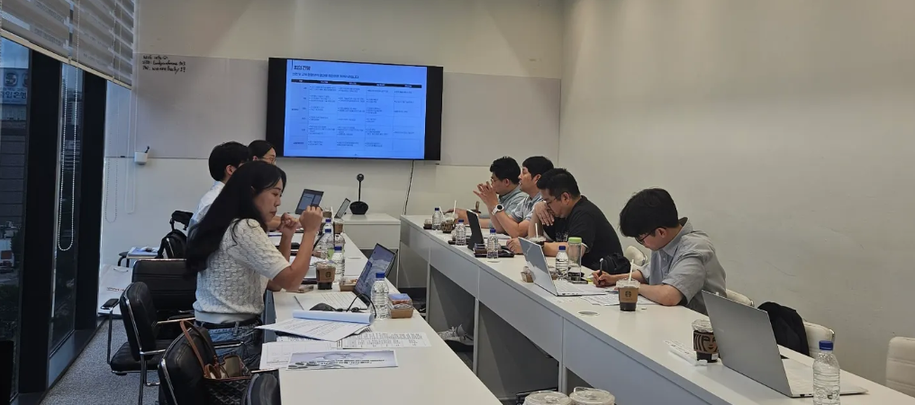
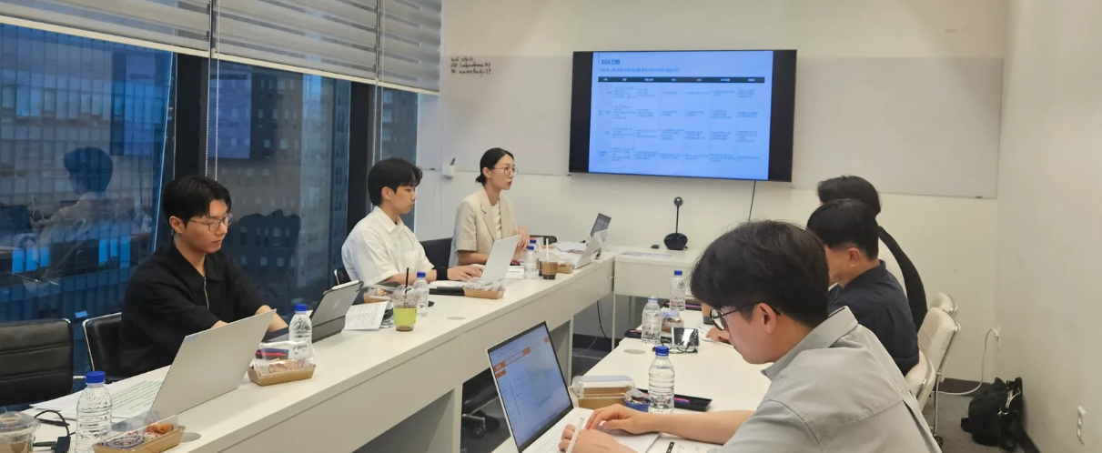
Module 2
Step 5. KTR 협약기업 주요 산업군 환경분석
Ⅱ. 용역 추진 결과
세부 수행방안
산업별 이슈를 세밀하게 파악하기 위해 STEEP 분석 결과를 활용하여 현장 전문가를 대상으로 FGI를 실시하였습니다.
자문회의 운영 개요
전문가 주요 의견
01 회의 목적
∙ KTR 2026년도 신규 산업전환 훈련과정 개발을 위해, 각 산업 분야별 현황을 자세히 파악하고 희망하는 교육 내용을 도출하기 위함.
02 회의 개요
∙ 기간 : 2025년 7월 14일 (10:00~16:30)
∙ 방법 : 전문가별 자문 분야를 고려하여 회의 분리 운영 (총 3회 실시)
“친환경 용기의 불명확한 기준과 높은 비용의 문제”
친환경 용기의 정의 및 인증 기준이 불분명하고, 비용 부담이 커 실제 적용이 어려움.
화장품
“국가별 상이한 규제로 인한 수출의 어려움”
금지 성분과 인증의 차이로 수출이 제한되는 경우 多, 탄소관련 문서 실무 향상 필요
“기획 및 실무를 분리한 맞춤형 교육의 필요성”
브랜딩 기획과 문서·인증대응 등 실무 대상 교육을 분리해 운영하기를 희망함.
<표> 자문위원 명단
“복합소재 기술의 중요성”
단일소재보다 복합 소재 기반의 바이오 플라스틱 기술이 부각, 공정에 대한 이해필요
소속 | 성명 | 직위 | 관련 산업분야
라파앤코 | 진OO | 대표 | 화장품, 뷰티
딜라이트 | 한OO | 과장 | 화장품, 뷰티
뉴퐁 | 유OO | 팀장 | 의료기기
한국화학융합시험연구원 | 이OO | 책임연구원 | 의료기기
한국화학융합시험연구원 | 진OO | 책임연구원 | 의료기기
더데이원랩 | 김OO | 영업이사 | 바이오플라스틱
선진이노텍 | 원OO | 팀장 | 바이오플라스틱
한국바이오플라스틱협회 | 김OO | 교수 | 바이오플라스틱
바이오 플라스틱
“시장·정책·연계형 교육 요구”
정부기관별 정책 불일치는 시장에 혼란, 정책에 따라 기획할 수 있는 인재 양성
“사례 중심 교육의 필요성”
단순 이론보다는 바이오플라스틱 제품의 실제 사례를 기반으로 한 현장형 교육 필요
“허가·인증절차의 복잡성과 실무 부담”
기술보다 인허가 과정이 큰 부담이며, 국가별 기술문서 대응에 대한 실무 역량 필요
의료기기
“친환경 소재의 밸리데이션(Validation) 부담”
친환경 소재 사용시 품질·성능 검증 절차 재수행 필요, 인증 관련 문서화가 요구됨
“디지털 의료기기 보안 및 표준 부재 문제” 사이버보안 표준 체계가 미흡한 상황, 관련법규 이해 및 현장 적용을 위한 교육 필요

Slide 18
Module 2
Step 6. KTR 협약기업 주요 산업군 맞춤형 전략 방향 수립
Ⅱ. 용역 추진 결과
세부 수행방안
문헌분석 결과를 기반으로 전문가 자문회의를 실시하고, 기업 지원 필요사항과 산업별 요구되는 기술 및 역량 등을 종합하여 주요 산업군에 맞춘 전략 방향을 수립하였습니다.
맞춤형 전략 방향 수립 결과
분야
최종목표
전략
세부 내용
플라스틱
바이오
플라스틱
바이오 기반 소재를 활용하여 지속 가능하고 시장 요구에 부합하는 제품을 설계·가공·사업화 할 수 있는 인력 양성
바이오 소재 이해 기반 제품 설계 역량 강화
바이오 플라스틱에 적합한 가공·품질 기술 확보
시장·ESG 요구에 대응하는 제품 사업화 역량 확보
친환경 소재 연구개발은 주로 대기업 중심으로 이루어지고 있으며, 국내 다수의 기업은 이미 개발된 소재를 활용하여 제품을 설계하고 가공하는 영역에 집중하고 있음.
KTR 협약기업 또한 중소기업 비중이 높아, 바이오/재생 소재 기반 제품의 사업화, 제품 개발·응용, 플라스틱 가공 및 후공정 등 실질적인 제품 구현과 관련된 직무 교육 수요가 높을 것으로 예상됨.
플라스틱 재활용
재생 플라스틱 소재를 활용하여 품질·성능이 확보된 제품을 안정적으로 생산·사업화 할 수 있는 인력 양성
재생원료 특성 이해와 제품화 설계 역량 강화
재생 플라스틱의 가공·품질 안정화 기술 확보
고부가가치 제품 전환과 사업화·ESG 대응 역량 확보
의료기기
의료기기 개발 전주기를 이해하고, 고도화 되는 규제·기술 요구에 대응할 수 있는 실무형 전문 인력 양성
의료기기 전주기에 대한 기초 역량 강화
국가별 규제 차이를 고려한 글로벌 인허가 대응 역량 강화
제품 성숙도·기술 변화에 대응하는 직무별 전문성 고도화
의료기기 시장에 새로 진입하는 기업은 의료기기 개발주기에 대한 배경지식이 미흡한 경우가 많음. 반면, 기존 의료기기 기업은 HW에서 SW 기술이 접목되며, 사이버보안, 규제 대응 등 새로운 규제에 직면하고 있음.
한편, 국가별 요구하는 기준이 상이함에 따라 제품의 성숙도, 타겟 국가에 따라 전략적 접근이 요구되는 산업임.
화장품
친환경 가치 기반의
제품 개발·브랜딩 및
지속가능한 사업장 운영 역량을 갖춘 화장품 산업 실무 인력 양성
친환경 제품 기획· 브랜딩 역량 강화
성장 단계 기업을 위한 사업장 지속가능성 관리 역량 강화
친환경 패키징·용기 전환 및 재활용성 개선 역량 강화
화장품 시장은 인디 브랜드가 주도권을 가져가는 구조로 변화되고 있으며, 클린뷰티는 차별화 요소가 아닌 기본 요건으로 자리 잡음. 이에, 브랜드 경쟁력은 ‘얼마나 친환경 가치를 제품에 설계하고 전달하느냐’로 이동하고 있으며, 친환경 제품 기획·브랜딩 전략과 사업장의 지속가능성 관리 역량 강화가 중요한 과제로 부상하고 있음.

Slide 19
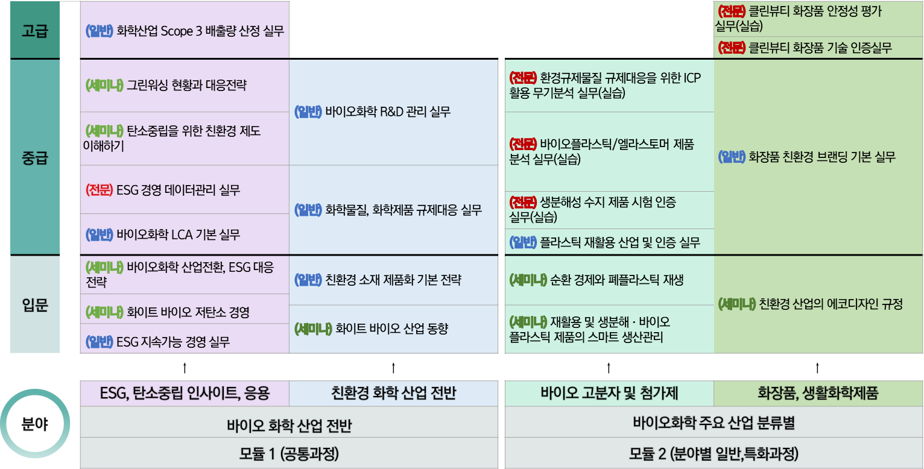
Module 3
Step 7. KTR 산업전환 공동훈련센터 교육체계 분석
Ⅱ. 용역 추진 결과
세부 수행방안
KTR 산업전환 공동훈련센터 교육로드맵 재수립을 위해, 기존 3차년도 교육로드맵의 구성요소를 분석하여 현 체계의 구조적 특성과 개선 필요점을 도출하였습니다.
교육로드맵 현황 분석(As-is)
(수준)
입문 → 중급 → 고급
▼
교육 수준 정의 부재.
이에, 기존 과정은 어떤 특징을 가진 과정인지, 신규 과정은 어느 수준에 부합하는지 등 판단 기준 설정 필요
(과정)
총 22개 과정 개설
▼
산업 변화 대응을 위한 인사이트 과정과 직무 특화 교육과정 등으로 구성.
다만, 직무별 육성
목표가 구체적으로 설정되지 않아, 교육체계의 방향성과 과정 개발·개선 전략
수립 필요
(교육분야 1) ESG, 탄소중립 인사이트, 응용
▼
하나의 분야 안에 3개의 콘텐츠 포함.
과정 간의 연계성과 학습경로 파악이 어려움
(교육분야 2) 친환경 화학 산업 전반
▼
산업 동향 이외에도 제품화 전략, 규제 대응, 프로젝트 관리 등 실무역량 과정 포함.
과정 간 연계성과 학습경로 파악이 어려움
(교육분야 3) 바이오 고분자 및 첨가제
▼
바이오·생분해 뿐만 아니라 폐플라스틱의 재활용 과정도 배치되어 있어, 교육분야 및
범위 재설정 필요.
(교육분야 4) 화장품, 생활화학제품
▼
현재 화장품 관련 교육으로만 구성. 분야 3의 도출 기준은 투입물(Input), 분야 4의 도출 기준은 산출물(Output)이므로 재설정 필요

Slide 20
Module 3
Step 8. KTR 산업전환 공동훈련센터 훈련과정 분석
Ⅱ. 용역 추진 결과
세부 수행방안
26년 운영 예정인 훈련과정 간의 연계성, 관련 직무, 필요 경력 등을 분석하여 학습경로의 방향성을 도출하였으며, 이는 교육로드맵 재수립의 근거로 활용하였습니다.
26년 교육과정 분석
플라스틱
화장품
의료기기
[Key Finding]
교육 주제는 ‘산업전환 동향’, ‘ESG 경영’, ‘환경평가’, ‘탄소 관리’, ‘플라스틱’, ‘화장품’, ‘의료기기’ 등으로 구분할 수 있었으며, 향후 로드맵 재수립 시 이러한 주제군을 기반으로 구조화 가능
일부 훈련과정은 과정명만으로 교육 수준과 범위를 파악하기 어려워, 교과목 구성 및 세부교육내용까지 면밀히 검토할 필요가 있음
- 예. ‘친환경 소재 제품화 기본 전략’, ‘바이오화학 R&D 관리 실무’의 교육 내용은 바이오 플라스틱에 중점을 두고 있음
교육과정 간 내용, 난이도, 학습목표 등을 살펴본 결과, 직무 기반으로 과정을 분류하고 선후 연계 구조를 정립할 경우, 학습자의 직무 수준에 맞는 단계별 성장 경로를 제공하고, 교육 내용 간 중복·단절을 최소화 하는 등 교육체계의 정합성을 높일 것으로 판단됨
연번 |  | 훈련과정명 | 주요 내용 | 시간
일반 / 전문 과정 | 1 | 친환경 소재 제품화 기본 전략 | 바이오플라스틱 소재별 핵심기술 및 산업 접근전략, 국내·외 시험 및 인증현황, 바이오 플라스틱 산업 지식재산권(IP) 및 선행기술조사 전략, 바이오플라스틱 R&D 사례 | 8H
 | 2 | ESG 지속가능 경영 실무 | ESG 지속가능 경영 개론 및 실무 | 4H
 | 3 | 바이오화학 R&D 관리 실무 | 바이오화학 산업 R&D 프로젝트 통합 성과 및 리스크 관리, 관련 사례 | 6H
 | 4 | 친환경 화장품 브랜딩 기본 실무 | 친환경 화장품 브랜딩 기획 실무 및 디자인 실무 | 8H
 | 5 | 플라스틱 재활용 산업 및 인증 실무 | 플라스틱 재활용 개론, 국내외 재활용 동향 및 법률과 제도, LCA&Scope 3와 플라스틱 재활용 연계성 | 7H
 | 6 | 바이오화학 LCA 기본 실무 | LCA 개론 및 활용 방안, LCA 실습 | 14H
 | 7 | 화학산업 Scope 3 배출량 산정 실무 | Scope 3 배출량 산정 개요, 산정 경계 및 데이터 수집, 방법론 및 사례 | 5H
 | 8 | 화학물질, 화학제품 규제대응 실무 과정 | 화평법 및 화관법 최신 동향과 대응방안, 안전확인대상 생활제품 지정 및 안전표시기준 설명, 생활화학제품 및 살생물제 안전관리법 | 7H
 | 9 | 클린뷰티 화장품 기술 및 인증 실무 | 클린뷰티 화장품 정의 및 필수조건, 천연유기농 화장품 식약처 인증 및 문서심사, 문서 작성 실습 | 4H
 | 10 | 클린뷰티 화장품 안정성 평가 실무 | 화장품 안정성 시험 이론, 시험 실습 및 분석 실습 | 8H
 | 11 | 클린화장품 특화 탄소발자국 보고서 실무 | 클린화장품 정의 및 탄소발자국 표준과 요구사항, LCA 보고서 작성 실습 | 7H
 | 12 | 바이오플라스틱/엘라스토머 제품 분석 실무 | 바이오플라스틱 첨가제, 물성 향상을 위한 측정 기본 원리 및 실무 (크로마토그래피) 실무, 물성 향상(열) 실무 | 7H
 | 13 | ESG 경영 데이터관리 실무 | ESG 경영을 위한 데이터 관리 방법, 환경/사회/지배구조 KPI 설정 | 7H
 | 14 | 생분해성 수지 제품 시험 인증 실무 | 친환경 소재 산업기술, 생분해성 플라스틱 규제 정책, 생분해 플라스틱 국내외 인증 기준, EL724 “생분해성 수지제품” 시험방법 및 실습 | 6H
 | 15 | 환경규제물질 규제대응을 위한 ICP 활용 무기분석 실무 | 고위험물질 평가를 위한 표준 및 무기분석(ICP), 유해물질 프로세스 구축을 위한 분석 이론 및 실습, 할로겐 규제 대응을 위한 분석 이론 및 실습 | 6H
 | 16 | 바이오 플라스틱 사출성형 이해 | 바이오 플라스틱 소재 종류/특성, 바이오 플라스틱 사출금형 제작 및 사출성형 기법 | 8H
 | 17 | 친환경 소재를 활용한 의료기기 인증과 기술문서 작성 실무 | 친환경 소재 의료기기 시장 진입을 위한 전략 수립, 친환경 소재 적용 사례, 수출규제와 인증 및 기술문서 이론과 실습 | 16H
 | 18 | 친환경 의료기기 사이버보안 실무 | 의료기기 사이버보안 개념, 국내외 규제, 위협모델링 실습, SBOM 분석 및 취약점 연계 실습 | 16H
세미나 과정 | 19 | 기업 저탄소 경영을 위한 친환경제도 이해하기 | 기후변화 관련 산업계 주요동향, 탄소배출량 산정방법, 환경 라벨링 이해, 제품별 유해화학물질 규제 | 4H
 | 20 | 그린워싱 규제 동향 | 제품환경라벨 기준 (ISO 14021) 개론, 그린워싱 정의, 국내외 주요 사례 및 공시 규정과 규제 동향 | 4H
 | 21 | 친환경 제품 에코디자인 규정 | 에코디자인(ESPR) 요구사항의 이해 및 적용, 디지털 제품 여권(DPP) 활용법, 친환경 화학 산업에서의 산업 동향 및 규정 변화에 따른 대응 전략 | 4H
 | 22 | 순환 경제와 폐플라스틱 재생: 최신 동향과 첨단 분리기술 | 폐플라스틱 재생 원료 개념, 최신 동향 및 시장 진출 현황, 폐플라스틱 분리 기술, 압출성형 분야 재생 플라스틱 활용 기술 | 4H
 | 23 | 재활용 및 생분해·바이오 플라스틱 제품의 스마트 생산관리 | 재생 플라스틱 생산/품질관리방안, 생분해·바이오 플라스틱 제품 생산관리, AI 활용 데이터 분석 | 4H
 | 24 | 지속가능 패키징 트렌드와 대응 전략 | 지속가능한 패키징 소재 기술 동향, 바이오 플라스틱 지속가능한 포장 | 4H
 | 25 | 화학 산업의 디지털 전환 | 디지털 전환의 이해, 국내외 디지털 트윈 추진 현황, DX 추진 전략 | 4H

Slide 21
Module 3
Step 8. KTR 산업전환 공동훈련센터 훈련과정 분석
Ⅱ. 용역 추진 결과
세부 수행방안
KTR 산업전환 공동훈련센터 23~26년 과정의 개·폐강 분석 결과, 과정 수는 9개에서 25개로 확대되었고, 내용은 산업 동향 중심에서 ESG, 클린뷰티, 바이오 플라스틱 및 재활용, 의료기기 등 분야별 실무 과정 중심으로 재편되고 있습니다.
교육과정 구성 변화
No | 2023년(9개 과정) | 2024년(15개 과정) | 2025년(22개 과정) | 2026년(25개 과정)
1 | ESG 및 탄소중립 시대 준비를 위한 대응전략 | 바이오화학 산업전환, ESG 대응전략 | 바이오화학 산업전환, ESG 대응전략 | -
2 | 탄소 저감 및 탄소 배출권 산정 | 화이트바이오 저탄소 경영 | 화이트바이오 저탄소 경영 | -
3 | 화이트바이오 산업 동향 | 화이트바이오 산업 동향 | 화이트바이오 산업 동향 | -
4 | 화이트바이오 산업 활성화 전략 | - | - | -
5 | 화이트바이오 산업기술과 인증제도 | - | - | -
6 | 친환경 패키지 산업 및 개발의 이해 | - | - | 지속가능 패키징 트렌드와 대응 전략
7 | - | - | - | 화학 산업의 디지털 전환
8 | - | 탄소중립을 위한 친환경 제도 이해 | 탄소중립을 위한 친환경 제도 이해 | 기업 저탄소 경영을 위한 친환경제도 이해
9 | - | 그린워싱 현황과 대응전략 | 그린워싱 현황과 대응전략 | 그린워싱 규제 동향
10 | - | - | 친환경 제품 에코디자인 규정 | 친환경 제품 에코디자인 규정
11 | - | ESG 지속가능 경영 실무 | ESG 지속가능 경영 실무 | ESG 지속가능 경영 실무
12 | - | - | ESG 경영 데이터관리 실무 | ESG 경영 데이터관리 실무
13 | - | - | 화학산업 Scope 3 배출량 산정 실무 | 화학산업 Scope 3 배출량 산정 실무
14 | - | - | 바이오화학 LCA 기본 실무 | 바이오화학 LCA 기본 실무
15 | 화장품 산업의 클린뷰티와 ESG 이슈 대응전략 | - | - | -
16 | 클린뷰티 화장품 기술 인증 실무 | 클린뷰티 화장품 기술 인증 실무 | 클린뷰티 화장품 기술 및 인증 실무 | 클린뷰티 화장품 기술 및 인증 실무
17 | 클린뷰티 화장품 안정성 평가 실무 | 클린뷰티 화장품 안정성 평가 실무 | 클린뷰티 화장품 안정성 평가 실무 | 클린뷰티 화장품 안정성 평가 실무
18 | - | 친환경 화장품 브랜딩 기본 실무 | 친환경 화장품 브랜딩 기본 실무 | 친환경 화장품 브랜딩 기본 실무
19 | - | - | - | 클린화장품 특화 탄소발자국 보고서 실무
20 | - | 바이오플라스틱 산업 동향과 인증 기본 이해 | - | -
21 | - | 친환경 소재 제품화 기본 전략 | 친환경 소재 제품화 기본 전략 | 친환경 소재 제품화 기본 전략
22 | - | 화이트바이오 R&D 프로젝트 통합관리 실무 | 바이오화학 R&D 관리 실무 | 바이오화학 R&D 관리 실무
23 | - | 환경 친화적 제품 생산을 위한 생분해성 시험평가 | 생분해성 수지 제품 시험 인증 실무 | 생분해성 수지 제품 시험 인증 실무
24 | - | 바이오플라스틱/엘라스토머 제품분석 실무 | 바이오플라스틱/엘라스토머 제품 분석 실무 | 바이오플라스틱/엘라스토머 제품 분석 실무
25 | - | - | - | 바이오 플라스틱 사출성형 이해
26 |  | 친환경 제품개발을 위한 재활용 산업 및 인증 이해 | 플라스틱 재활용 산업 및 인증 실무 | 플라스틱 재활용 산업 및 인증 실무
27 | - | - | 재활용 및 생분해 바이오 플라스틱 제품의 스마트 생산관리 | 재활용 및 생분해 바이오 플라스틱 제품의 스마트 생산관리
28 | - | - | 순환경제와 폐플라스틱 재생, 최신동향과 첨단 분리 기술 | 순환경제와 폐플라스틱 재생, 최신동향과 첨단 분리 기술
29 | - | - | 환경규제물질 규제대응을 위한 ICP 활용 무기분석 실무 | 환경규제물질 규제대응을 위한 ICP 활용 무기분석 실무
30 | - | - | 화학물질, 화학제품 규제대응 실무 | 화학물질, 화학제품 규제대응 실무
31 | - | - | - | 친환경 소재를 활용한 의료기기 인증과 기술문서 작성
32 | - | - | - | 친환경 의료기기 사이버보안 실무
[Key Finding]
(과정 수) 23년 9개 과정으로 시작하여, 3년간 과정 개발·개선을 통해 26년 25개 운영 예정
(과정 개발 방향) 초기 산업동향 중심의 인식 제고형 과정에서, 24년 이후 실무 중심 과정으로 점차 전환되며 교육의 실질화가 이루어지고 있음
- (23년) ‘산업 동향’ 중심의 인사이트 과정과 ‘클린뷰티’ 중심 과정 개발
- (24년) 기존 인사이트 과정의 통폐합과 ‘ESG’, ‘바이오 플라스틱’, ‘재활용’ 관련 과정 신설
- (25년) ‘LCA’, ‘ESG’, ‘Scope 3’ 등 산업 공통 실무 과정이 추가되었고, ‘플라스틱 재활용’ 분야 과정 확대
- (26년) 산업 동향 관련 과정의 통폐합, 화장품 및 플라스틱 실무 과정 추가, ‘의료기기’ 분야 신설

Slide 22
Module 3
Step 9. KTR 산업전환 공동훈련센터 교육체계 개선방안 도출
Ⅱ. 용역 추진 결과
세부 수행방안
Module 1~3의 분석 결과를 종합하여 KTR 산업전환 공동훈련센터 교육체계 개선을 위한 핵심 과제를 도출하였습니다.
교육체계 개선방안 도출
핵심 과제
수행 내용
과제 1
KTR 산업전환 공동훈련센터 4개년 교육계획 수립
4개년 교육 계획의 기대성과 설정
연도별 계획 실행방향 및 운영방안 설정
과제 2
KTR 산업전환 공동훈련센터 교육로드맵 재수립
교육분야별·직무별 분류체계 재정립
교육수준체계 재정립
과정 간의 연계성을 강화한 학습경로 설정
과제 3
산업별 특성과 수요 반영한 신규 교육주제 제시
KTR 산업전환 공동훈련센터 강사진 회의를 통한 27, 28년 교육콘텐츠 도출

Slide 23

Module 4
Step 10. KTR 산업전환 공동훈련센터 4개년 교육계획 수립
Ⅱ. 용역 추진 결과
세부 수행방안
KTR 산업전환 공동훈련센터 4개년 교육계획은, 산업별 전략과 교육체계 개선 방안을 기반으로 연차별 전략과 실행방안을 단계적으로 구성하였습니다.
KTR 산업전환 공동훈련센터 4개년 교육계획 수립
목표
바이오화학 산업의 기술·규제·시장 변화를 통합적으로 이해하고 실행할 수 있는 산업전환 융합형 실무 인력 양성
비전
글로벌 기술·규제 변화에 선제적으로 대응하는 바이오화학 산업의 대표 교육 플랫폼으로 성장
연도별 전략
(’25) 체계적 운영을 위한 기반 구축
(*본 용역의 과업범위로 설정)
(’26) 체계적인 교육
확대 및 운영
(’27) 공동훈련센터
운영 최적화
(’28) 교육로드맵
고도화
실행계획
KTR 협약기업 분석
현 교육체계 분석
교육체계 개편에 따른 협약기업 맞춤형 교육로드맵 수립
신규 개발 필요 영역 도출
산업군별 강사 간담회 통한 교육 개발 우선순위 설정
우선순위 기반 신규과정 개발·운영
성과평가를 통한 과정 통폐합 등 교육 효과성 강화
실습·장비 기반 교육 인프라 확충 검토
장기적으로 유지할 핵심 과정 선정 및 노후 과정 축소 또는 개편 등 교육 운영 내실화
산업 최신 트렌드 반영한 신규 교육 모듈 추가 검토
기업-교육기관 공동 교육 모델 등 교육 전문성 강화 방안 검토
협약기업 분석 결과 재반영 등 로드맵 전면 검토
산업·규제 변화 반영하여 보완 필요영역 개선

Slide 24
Module 4
Step 11. KTR 산업전환 공동훈련센터 교육로드맵 재수립
Ⅱ. 용역 추진 결과
세부 수행방안
산업분류체계 분석, KTR 협약기업 분석, 주요 산업군 환경분석, KTR 산업전환 공동훈련센터 교육체계 및 과정 분석 결과를 종합하여 교육로드맵 재수립 방향을 설계하였습니다.
교육로드맵 재수립 설계 방향
개선과제
교육모듈 재설계
As-is | 설계 방향
모듈1(공통과정) : 바이오화학 산업 전반 모듈2(분야별 일반, 특화 과정): 바이오화학 주요 산업 분류별 | 교육 내용의 적용 범위에 따라 모듈 분리 - 산업 동향 vs 조직 경영 vs 산업 특화 직무 - 산업특화는 산출물에 따라 분류
To-Be
모듈1(인사이트 과정) : 친환경 바이오 화학 산업 동향 모듈2(실무 공통 과정) : 환경 경영, ESG 경영 모듈3(산업 특화 과정) : 플라스틱(바이오/재활용), 의료기기, 화장품, 정밀화학
세부교육모듈 재설계
모듈 1-1 : ESG, 탄소중립 인사이트, 응용 모듈 1-2 : 친환경 화학 산업 전반 모듈 2-1 : 바이오 고분자 및 첨가제 모듈 2-2 : 화장품, 생활화학제품 | 화학·바이오산업 SQF 직무 ‘연구개발’, ‘생산‘, ‘품질’, ‘기획’ 등 활용
모듈 2-1: 환경 경영 모듈 2-2: ESG 경영 모듈 3-1: 바이오 플라스틱 R&D 모듈 3-2 :바이오 플라스틱 생산 모듈 3-3 : 재생 플라스틱 생산
모듈 3-4: 의료기기 규제 대응
모듈 3-5: 친환경 화장품 기획
모듈 3-6: 친환경 화장품 규제 대응
모듈 3-7: 정밀화학 규제 대응
교육 수준 정의
입문 중급 고급 | 산업전환 진행단계에 따라 3단계 설정 단계별·교육모듈별 정의 수립
수준 모듈 | 산업전환 진행단계별 x 훈련 목표별 로드맵 구성 체계
 | Lv1 | Lv2 | Lv3
산업특화 | 기본 개념 이해 및 기초 실무역량 강화 | 규제 변화 기반 실무 적용 역량 강화 | 고도화된 분석, 비즈니스 전략 수립 능력 강화
실무 공통 | 기본 구조·용어·밸류체인 이해 및 기초 실무 역량 강화 | 산업 주요 트렌드, 규제 변화 해석 등 실무 적용 역량 강화 | 산업 변화에 기반한 전략적 사업 방향성 제안, 신규 비즈니스 기회 발굴 역량 강화
인사이트 | 산업 환경 변화를 이해하고 본인의 직무에 적용 가능한 인사이트를 도출

Slide 25
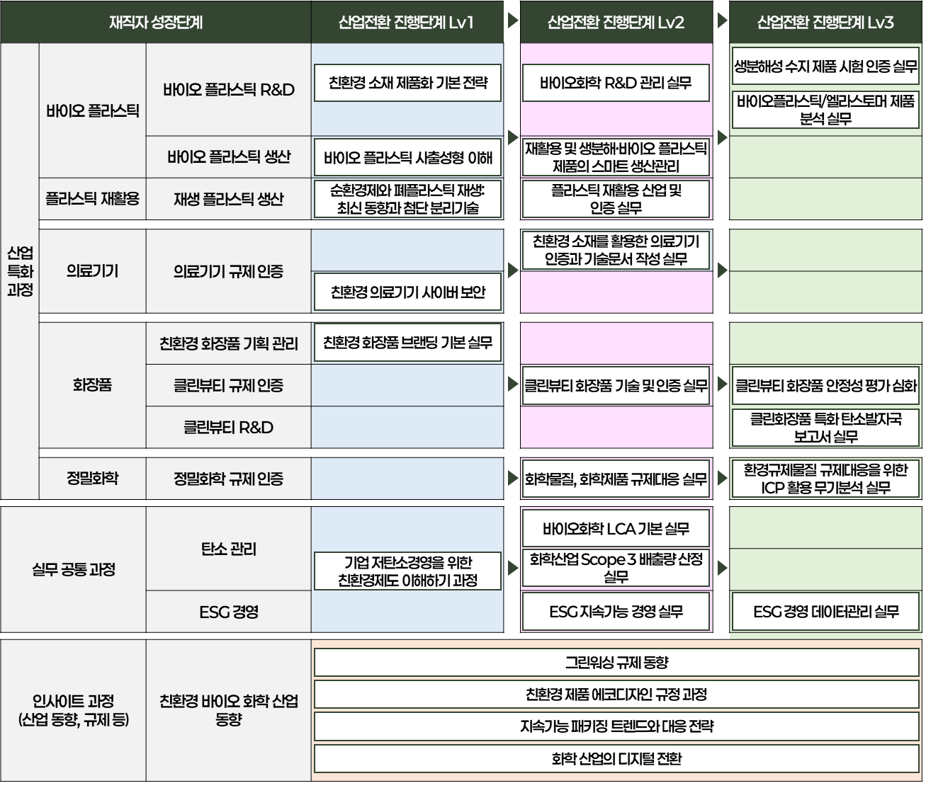
Module 4
Step 11. KTR 산업전환 공동훈련센터 교육로드맵 재수립
Ⅱ. 용역 추진 결과
세부 수행방안
KTR 산업전환 공동훈련센터 新 교육로드맵은 분류체계 개편에 따라 기존 과정을 재배치하고, 과정 간의 연계성을 학습경로로 구조화 하여 교육생의 이해를 제고하도록 설계하였습니다.
교육로드맵 개선(안)
As-is
To-be
산업전환 진행단계
Lv1 선제대응단계
Lv 2 전환단계
Lv 3 정착단계

Slide 26
Module 4
Step 12. 신규 교육주제 도출
Ⅱ. 용역 추진 결과
세부 수행방안
KTR 산업전환 공동훈련센터 강사진 회의를 실시를 통해 산업별 필요 직무 및 핵심 역량과 그에 따른 신규 교육 주제를 도출하였습니다.
회의 개요
산업별 필요 직무 및 핵심 역량
<표> 산업군별 주요 결과
01 회의 목적
∙ 산업별 전환 방향과 산업전환 대응 인력 수요를 검토하고, 기존 교육과정과의 비교·분석을 통해 필요 역량과 신규 교육콘텐츠를 도출하기 위함.
02 회의 개요
∙ 일시 : 2025년 12월 9일 (화) ~10일(수)
∙ 방법 : Zoom을 활용한 비대면 회의
03 회의 내용
∙ 산업별 전환 방향성에 따른 필요 인력 및 역량 논의
∙ 기존 교육과정 개선 방향 논의
∙ 신규 개발이 필요한 교육 주제 도출 등
산업 | 역량 개발/강화 필요 직무 |  | 핵심 역량
플라 스틱 | R&D | 친환경·기능성 제품 설계·응용 | 친환경 소재 특성 고려한 제품 구조 설계, 기능성 요소 구현 및 성형 적용, 친환경성, 규제 적합성 검토, 응용 제품 개발
 |  | 플라스틱 재활용 공정 | (화학적/물리적) 재활용 기술 개발 및 공정 설계, 재활용 원료의 물성 안정화 기술 연구 등
 | 생산 | 친환경 소재 성형 | 생분해성 원료 배합 및 성형 조건 설정, 수지 특성에 맞춘 성형조건 최적화(사출/압출/압축 등), 생산 공정 중 물성 변화 관리, 친환경 소재 불순물 대응
 |  | 플라스틱 재활용 공정 최적화 | 분쇄, 세척, 압출, 펠릿화 등 재활용 공정 운영, 오염도, 수분, 불순물 제거 공정 개선, 재생 원료 물성 균질화 및 품질 안정화 기술 적용
 |  | AI 활용 공정 최적화 | 공정 시뮬레이션을 통한 불량 예측과 제어 기술 등 공정 효율 최적화
 | 규제/ 품질 | 친환경 제품 규제 및 품질 대응 | 친환경 소재 제품 물성·생분해도·안정성 평가, 친환경 인증 시험 및 대응, 국내·국제 규제 및 표준 기반 품질 기준 수립
 | 기획 | 친환경 제품 사업 기획 | 환경·순환경제 정책 및 시장 동향 분석, 소재 개발-생산-판매 전 주기 관점에서 사업성 분석, 친환경/재생 소재 제품 시장진입 전략 수립
의료 기기 | R&D | 의료기기 소프트웨어 검증·밸리데이션 | 소프트웨어 버전관리 및 성능 검증, 추적성 매트릭스(요구–설계–시험) 확보, 이상 상황 시나리오 시험, 문서 기반 규제 대응(IEC 62304 등)
 |  | 스마트 의료기기 성능·임상평가 | AI 활용 임상시험 설계, Real-world data 기반 유효성 검증, 성능시험-임상-인허가 자료 간 연계 관리
 |  | 의료기기 사이버보안 관리 | 의료기기 보안 취약점 분석, 기기/앱/클라우드/장비 간 보안 설계, 데이터 위변조 및 공격 방어 및 보안 업데이트 관리, 글로벌 사이버보안 규제 및 요구 대응
 |  | 친환경 패키징 설계 | 친환경 포장재 전환 전략 수립, 원가·안전성·품질 영향 종합 평가, 환경규제 및 시장 트렌드 분석
화장품 | R&D | 친환경 화장품 설계 | 글로벌 규제 반영한 클린 제형 설계, 리필/재사용/재활용 패키징과의 상호작용 검토, AI 기반 제형 안정성 예측 및 최적화
 | 규제/ 품질 | 친환경 화장품 환경 평가 | 제품, 원료 환경 영향 평가, 제품 LCA 수행, 포장재 환경성 평가, 환경 규제 및 정책 대응
 | 기획 | 친환경 화장품 기획자 | 비건, 친환경, 클린뷰티 트렌드 분석 및 컨셉 기획, 친환경 소비자 요구 분석, 타겟 국가, 판매 대상, 관련 규제 및 인증 분석, 원료/용기/부자재 적합성 검토 및 선정
 |  | 위탁생산 관리 | 제조사 친환경 공정 적용 타당성 검토 및 선정, 생산 일정, 원료 수급 관리, 생산 이슈 조율, 공정 변경 시 기술 검토, 품질 영향 분석
<표> 강사진 명단
소속 | 성명/직함 | 강의 과목
과학기술연합대학원대학교 | 김상용 교수 | 바이오 플라스틱 소재별 핵심기술 및 산업 접근 전략
더데이원랩 | 김인호 이사 | 의료기기 친환경 소재 적용 사례
한국화학연구원 | 신지훈 책임 | 바이오복합재료 물성 측정 기본 원리
비즈엔몰드 | 원용기 대표 | 바이오 플라스틱 생산을 위한 사출금형
SK Microworks | 한권형 연구위원 | 바이오화학 R&D 프로젝트 활동 프로세스와 관리 포인트 현장 실무사례
엘메디 | 김영인 대표 | 친환경 의료기기 사이버보안 실무
케이에이치메디케어 | 이덕연 전무 | 친환경 소재를 활용한 의료기기 인증과 기술문서 작성 실무
브랜드앤브랜더스 | 정인숙 대표 | 친환경 화장품 브랜딩 개론
라파앤코 | 진선희 대표 | 친환경 화장품 브랜딩 기획 및 실무
에코에이블 | 차경훈 대표 | 클린화장품 전과정평가(LCA) 보고서 작성 실무

Slide 27
Module 4
Step 12. 신규 교육주제 도출
Ⅱ. 용역 추진 결과
세부 수행방안
KTR 산업전환 공동훈련센터 강사진 회의를 실시를 통해 산업별 필요 직무 및 핵심 역량과 그에 따른 신규 교육 주제를 도출하였습니다.
신규 교육주제 도출 결과
산업 | 필요 직무 | 교육 주제 | 개발방향
플라스틱 | 친환경·기능성 제품 설계·응용 | 제품 설계 및 응용을 위한 다양한 실무 스킬 및 최신 사례 (예) 3D 프린팅 활용한 시제품 제작 등 | 실습형 과정이 필요하므로 장비 확충 가능 여부 검토 필요
 | 친환경 소재 성형 | 친환경 소개 가공 기술 실무 교육 : 사출, 압출, 블로우, 진공 등 | 기업 수요를 파악하여 기술별 단일 과정으로 개발
 | 친환경 제품 사업 기획 | 친환경 소재 시장 동향(예. 빠르게 성장 중인 중국 시장 동향 등) 및 성공 사례 국제 규제 동향(예. 유럽 PPWR, 해양 생분해 등)에 따른 대응전략 사례 | ‘친환경 소재 제품화 기본 전략’ 개편을 통한 교과목 추가 또는 기존 교안 업데이트
 | 친환경 제품 규제 및 품질 대응 | 시험인증 뿐만 아니라 국제 규제에 대응할 수 있도록 전략적 접근 필요 | ‘친환경 소재 제품화 기본 전략’ 또는 ‘생분해성 수지 제품 시험 인증 실무’ 과정 개편시 반영 검토
의료기기 | 스마트 의료기기 성능·임상평가 | 임상평가 관련 교육 필요 (임상평가 전 과정 기획, AI 활용 평가 설계 등) | 강사 확보가 선행되어야 하며, 의료기기 R&D에 신규 과정 개발
 | 의료기기 소프트웨어 검증·밸리데이션 | ISO 62304 등 SW 밸리데이션 교육 필요. 표준 이해 → 문서화 실습 → 실사용증거 구축 등 심화 과정으로 단계적 접근 가능 | 강사 확보가 선행되어야 하며, 이후 기업 수요에 따라 단계별 과정으로 개발
 | 친환경 패키징 설계 | 친환경 포장재 전환 전략 수립, 원가·안전성·품질 영향 종합 평가, 환경규제 및 시장 트렌드 분석 친환경 요소(포장재 등)를 접목시킨 제품을 운송할 때 제품 Life Cycle에 영향 받지 않도록 패키징을 단순화하거나 관리할 수 있는 능력 필요 | 의료기기 산업이 친환경화에 보수적으로 대응하는 만큼 기업 수요 확인 후 개발이 필수적
화장품 | 위탁생산 관리 | 기획한 친환경 화장품을 생산하기 위해 ODM/OEM 선정시 고려사항 뿐만 아니라 기술 및 규제 관점에서 조율할 수 있는 교육 필요 | 제품 환경성과 제조사 ESG역량을 구분하여 평가·협업할 수 있는 교육 구성 필요
 | 친환경 화장품 환경 평가 | 제품 측면과 사업장 측면에서의 환경평가 교육이 별도 필요 (제품 측면은 용기의 탈플라스틱, 친환경 포장재 사용, 클린뷰티 등이라면, 사업장 측면은 에코바디스 (EcoVadis), 탄소정보공개 프로젝트(CDP) 등 기준 충족 필요) | 제품 관련 교육과 사업장 측면 환경 관리 교육 분리하여 개발
 | 친환경 화장품 기획 | 친환경 화장품 개발 전략 수립(기획, 주요 수출국별 규제 동향, 수출 절차 등) 친환경 전문업체 정보, 원가관리 방법, 성공사례 등에 대한 교육 필요 | ‘친환경 화장품 브랜딩 기본 실무’ 심화 과정으로 설계. 다만 강사 섭외 선행 필요

Slide 28
Module 4
Step 12. 신규 교육주제 도출
Ⅱ. 용역 추진 결과
세부 수행방안
신규 교육 주제를 교육로드맵에 반영한 결과는 다음과 같습니다.
신규 교육주제 로드맵 반영 결과
신규 교육과정(안)
산업전환 진행단계 |  |  | Lv1 선제대응단계 |  | Lv 2 전환단계 |  | Lv3 정착단계
산업 특화 과정 | 바이오 플라스틱 | 바이오 플라스틱 R&D
 |  | 바이오 플라스틱 생산
 | 플라스틱 재활용 | 재생 플라스틱 생산
 | 의료기기 | 의료기기 R&D
 |  | 의료기기 규제 및 품질 인증
 | 화장품 | 친환경 화장품 기획
 |  | 클린뷰티 규제 및 품질 인증
 |  | 클린뷰티 R&D
 | 정밀화학 | 규제 및 품질 인증
실무 공통 과정 |  | 환경 경영
 |  | ESG 경영
바이오화학 R&D 관리 실무
생분해성 수지 제품 시험 인증 실무
친환경 소재 제품화 기본 전략 (개편)
3D 프린팅 기술을 활용한 친환경 제품 설계
바이오플라스틱/엘라스토머 제품
분석 실무
바이오 플라스틱 사출성형 이해
재활용 및 생분해·바이오 플라스틱 제품의 스마트 생산관리
바이오 플라스틱 (○○)성형 이해
순환경제와 폐플라스틱 재생
플라스틱 재활용 산업 및 인증 실무
의료기기 친환경 패키징 이해
친환경 소재를 활용한 의료기기 인증과 기술문서 작성 실무
스마트 의료기기 성능·임상평가
친환경 의료기기 사이버 보안
스마트 의료기기 SW 검증·밸리데이션
친환경 화장품 브랜딩 기본 실무
친환경 화장품 사업화 전략 수립
(EcoVadis)(CDP) 대응 실무
클린뷰티 화장품 기술 및 인증 실무
클린뷰티 화장품 안정성 평가 심화
친환경 화장품 위탁생산 관리
클린화장품 특화 탄소발자국 보고서 실무
화학물질, 화학제품 규제대응 실무
환경규제물질 규제대응을 위한
ICP 활용 무기분석 실무
바이오화학 LCA 기본 실무
기업 저탄소경영을 위한 친환경제도 이해하기 과정
화학산업 Scope 3 배출량 산정 실무
ESG 지속가능 경영 실무
ESG 경영 데이터관리 실무
* 인사이트 과정 생략

